Slide 1

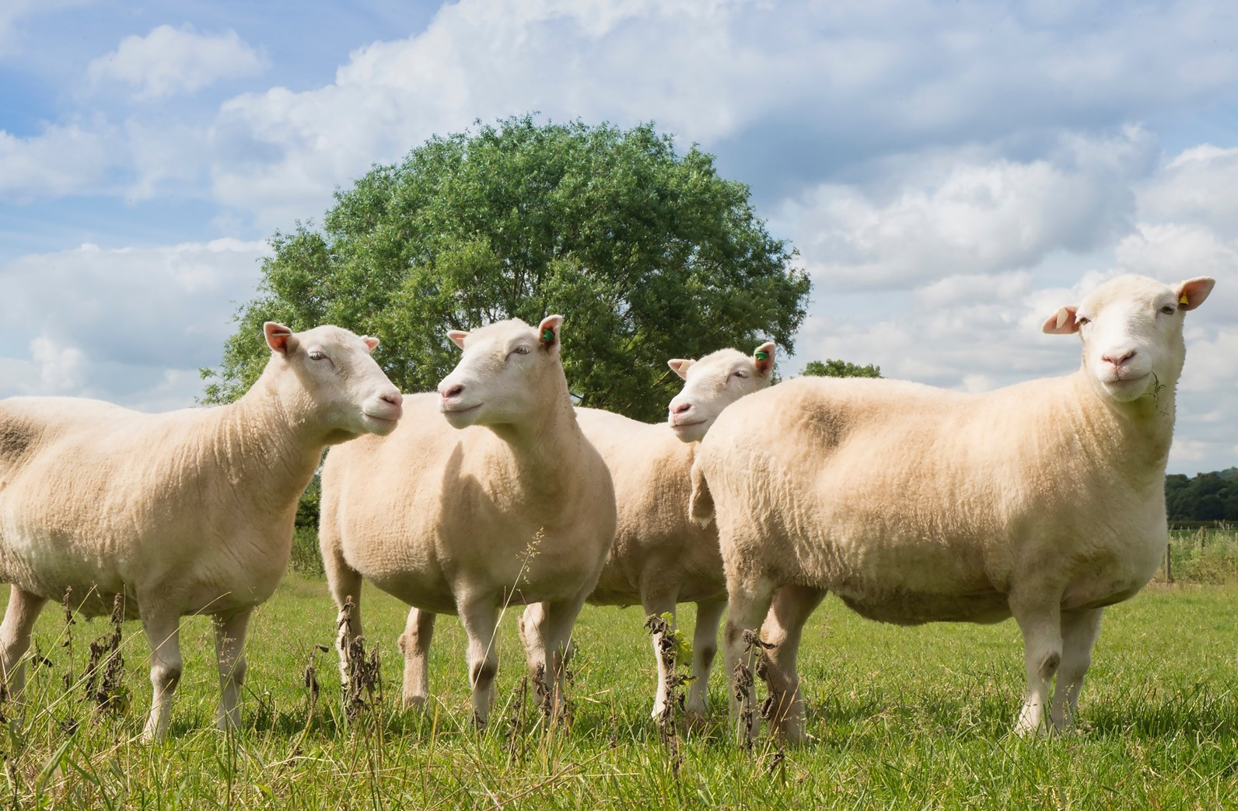

Cover image
Please select the cover image you require from the following selection:
5 x Discovery stories (SN)
5 X Transformer images (SN)
Once you have chosen the cover image move the associated Thank you page to the end of the presentation and delete all the other cover and thank you pages.
Printing
When printing the deck you can reduce ink use by selecting:
Ctrl p (print)
Change the option to greyscale
シュプリンガー・ネイチャーのリモートアクセス
レアード・バレット
アイデンティティチーム
プロダクトマネージャー
2020年4月16日
Following the progress of Dolly's clones
ここでご案内するリモート・アクセスは、新型コロナ拡大下での弊社の特別措置も含むものです。今後、見直しや変更が入ることもあります
Notes:
今日は皆さんにお会いできて光栄です。デニスの紹介にありましたように、私はシュプリンガー・ネイチャーのプロダクトマネージャーの一人で、具体的には、ロンドンを拠点とするアイデンティティチームのプロダクトマネージャーです。今日はロンドンからお話しします。
シュプリンガー・ネイチャーではnature.comやSpringerLinkなど自社のウェブサイトに認証サービスを提供しています。本日は皆さんの機関の研究者や学生が弊社のウェブサイト、nature.comやSpringerLinkなどにリモートアクセスするためのオプションについて少しお話ししたいと思います。

Slide 2
議題
シュプリンガー・ネイチャーのウェブサイトへのリモートアクセスとは？ なぜいま緊急のトピックなのか
シュプリンガー・ネイチャーのプラットフォームにはどのようなリモートアクセスのオプションがあるか？
a. 各オプションはどのように機能するか
b. 各オプションの長所と短所は何か
c. 各オプションはどのように設定するか
現在の状況においてリモートアクセスを容易にするために シュプリンガー・ネイチャーが最近開発したもの
a. 持続的認証
b. Google Scholar Universal CASA
4. リモートアクセスをさらに容易にするために計画していること
Notes:
本日の議題はこちらの通りです。
まずリモートアクセスとは何かについて少し説明してから、リモートアクセスが今なぜ緊急のトピックなのか、これは明白だと思いますがお話しします。
シュプリンガー・ネイチャーが提供するリモートアクセスのオプションについてご説明し、ユーザ経験と技術的観点からそれぞれのオプションがどのように機能するのか概要をお話しします。
また各オプションの長所と短所について私の意見を述べ、ご提案します。つまり各オプションに適した状況をお話しします。それから実際に各オプションを利用する方法についてお話ししたいと思います。
次に、研究者や学生が現在の状況において簡単にリモートアクセスを行えるように、ここ数週間の間に導入したいくつかの最新の機能についてお話しします。
一つは持続的認証と呼ばれるサービスで、もう一つはグーグル・スカラー・ユニバーサル CASAと呼ばれるサービスです。これらのサービスがどのようなものか、またどのように機能するのかについてお話しします。
最後に、リモートアクセスをさらに容易にするために現在計画中のことについてお話しします。

Slide 3
リモートアクセス
Section breaks
Section breaks are available in each palette colour and in a neutral blue grey.
In most cases one section break colour should be used consistently throughout the deck – ideally following the colour of the Advancing Discovery bookmark on the cover page.
1.0
Notes:
さて、それでは始めましょう。ここで言うリモートアクセスとは何でしょう。

Slide 4
リモートアクセス
大学やオフィスの外、例えば自宅などで作業する研究者や学生が
機関の正当な所属者として
どのようにシュプリンガー・ネイチャーのプラットフォームから
認証を受け、当該機関が購読しているコンテンツにアクセスするのか
新しい問題ではない
新型コロナウィルスの影響で大学やオフィスが閉鎖され、多くの研究者と学生が自宅で作業をしているために現在緊急のトピックである
Notes:
SpringerLinkやnature.comなどの弊社プラットフォームで研究者や学生が機関の購読コンテンツにアクセスするために、機関認証を行う主な方法はIPアドレスです。
研究者が機関ネットワークに接続されたデバイスからアクセスした場合、私たちは、それがどこの機関のIPアドレスであるかを確認して、その研究者がその機関に所属していることを確認し、そしてそのIPアドレスをもとにアクセスを許可します。
リモートアクセスについてお話しする場合、それは研究者が大学構内や社内ではなく、大学や職場から離れた自宅で作業をしていることを前提としています。
そして今まさにこの状況は、新型コロナウィルス対策、また大学やオフィスの閉鎖などに伴って数多くまた大きな規模で発生しています。
これは一部の機関や組織、研究者、学生にとっての問題となっています。
リモートアクセスは新しい問題ではないと言えるでしょう。この問題は少し前からありました。これまでも研究者や学生が自宅や離れた場所から作業を行っていたことはご存じでしょう。
多くの機関や組織は何らかのリモートアクセスの仕組みを用意することと思います。本日お話しするいくつかのオプションをすでに導入されている方もいらっしゃるかもしれません。
しかし現在の状況を鑑みて、皆様の機関の利用者のために他のオプションもご検討になるのでもよろしいかと思います。

Slide 5
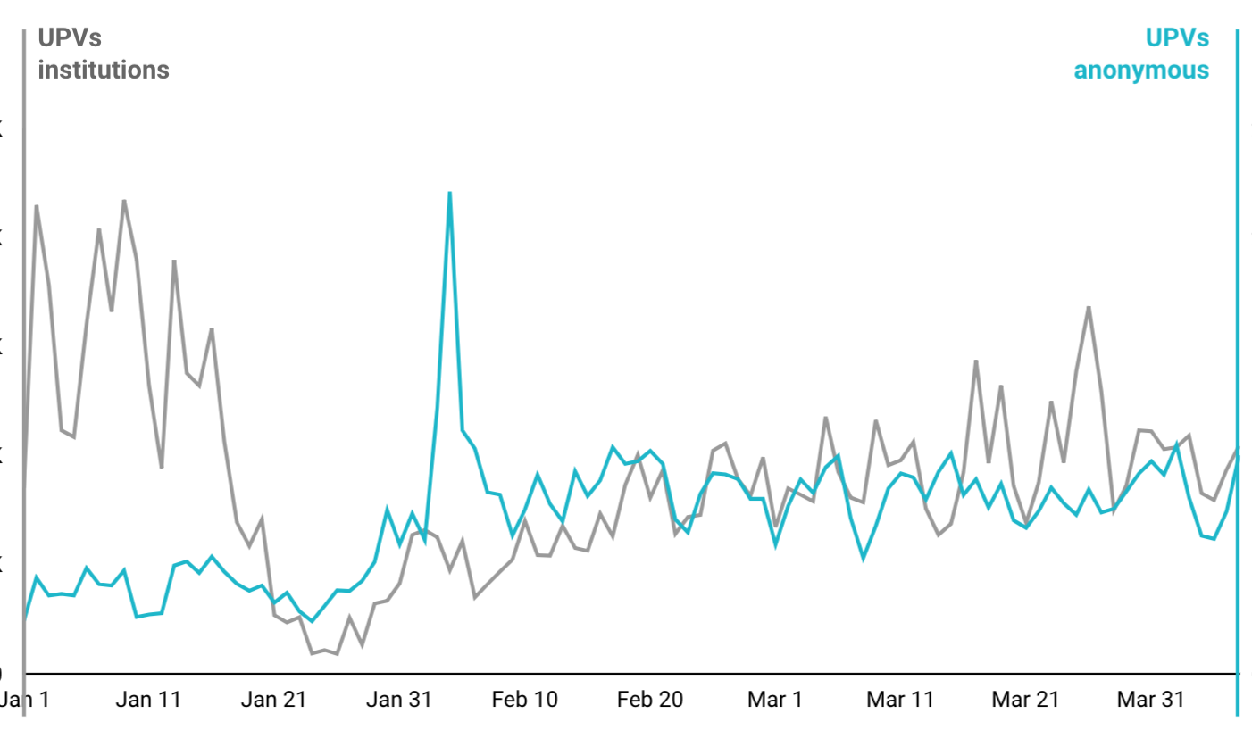
シュプリンガー・ネイチャーのプラットフォームでわかること
トラフィックは増加しているが、無料の新型コロナウィルス関連コンテンツに起因している
機関認証を受けている利用者が減少傾向にある
匿名（認証先不明）によるアクセス拒否件数は安定している
（ロックダウンなどによる）社会的な孤立が先行している国では、機関認証と認証不明によるアクセス拒否件数が常に同時に上昇している
Notes:
オプションの説明に入る前に、弊社のプラットフォームで収集したデータに基づき、世界の研究者や学生の現状について少しお話ししたいと思います。
ご覧のグラフはユニークページビューを示しています。あるページ、具体的にはnature.comを閲覧しに訪れた個人利用者の（2020年）1月から3月末までの3カ月間のデータです。
グラフからいくつかのことがわかります。このグラフは単なるnature.comのユニークページビューではなく、厳密に言うと中国のユーザのユニークページビューを示しています。
新型コロナウィルスに関連する曲線において中国からの利用者が明らかに先陣を切っている興味深いケースです。
グラフの灰色の棒線は、機関から何らかの形で認証を受けた利用者の過去3カ月間のユニークページビューの傾向とパターンを示しています。
青色の棒線は機関の認証を受けず匿名で弊社のプラットフォームを訪問したユーザの過去3カ月間のユニークページビューを示しています。
ここで注目すべき興味深い点は、人々があまり働かない中国の旧正月の時期にあたる1月下旬頃は毎年、季節的な落ち込みが見られるのですが、ここで青いグラフが急激に伸びているのがわかります。
これはシュプリンガー・ネイチャーがnature.comで新型コロナウィルスに関するコンテンツをすべて無料で提供し始めたためであり、新型コロナウィルスの状況は中国の旧正月中とその後に本当に激化し始め、多くのユーザが匿名でサイトを訪れるようになりました。
新型コロナウィルス関連のコンテンツは無料でアクセスできるため認証が必要ないからです。アクセスの急増は新型コロナウィルスに関するコンテンツへのアクセスが増えたためです。
新型コロナウィルスに関するコンテンツへの最初の関心が過ぎ去ったあとも引き続き観察を続けました。状況がいくらか正常化し始め、人々が仕事に戻り始めたことがわかります。
機関認証を受けたアクセスを示す灰色のグラフが再び上昇し始めていますが、中国の旧正月前と同等のレベルには至っていません。匿名のページビューが高い状態が続いています。
この匿名のページビューの一部は、コンテンツにアクセスしようと悪戦苦闘している在宅勤務中の研究者や学生や機関の利用者が含まれています。
このパターンはどの国にも当てはまるわけではありません。ヨーロッパの多くの国では違うパターンとなります。興味深いことに、ドイツでは機関による使用が大幅に増加しました。ドイツはリモートアクセスの導入が非常に普及しています。
多くの研究者が家にいながら記事の評価や論文の執筆を行っていて、シュプリンガー・ネイチャーのプラットフォームにより頻繁にアクセスしています。これは研究者が所属する機関が非常に広くリモートアクセスシステムを導入しているために可能となっています。
いずれにせよ、このグラフから私たちが現在認識していることや、プラットフォームにおける研究者や学生の現在の行動についてお分かりいただけるかと思います。

Slide 6
リモートアクセスのオプション
Section breaks
Section breaks are available in each palette colour and in a neutral blue grey.
In most cases one section break colour should be used consistently throughout the deck – ideally following the colour of the Advancing Discovery bookmark on the cover page.
2.0
Notes:
それでは、リモートアクセスのオプションと、研究者や学生が容易にリモートアクセスを行えるように導入済のものについて説明していきましょう。詳しい説明の前に概況について少しお話しします。

Slide 7
概況
主なプラットフォームおけるリモートアクセスのオプション
Nature (nature.com)
SpringerLink (rd.springer.comを含む)
SpringerMaterials
AdisInsight
Nano
Scientific American
いずれのオプションも相互排除的ではなく、同時に同じ方式を採用することもできる
これらの方法による認証はCOUNTERレポートに反映される
シュプリンガー・ネイチャーはいずれの認証方法も無料で提供しているが、 お客様側で設定や維持に費用がかかる場合がある
同様のオプションを提供している出版社もある
これらのオプションをすでに導入済みかもしれない
Notes:
まずシュプリンガー・ネイチャーで最も利用されているいくつかのプラットフォームにおけるリモートアクセスのオプションについてお話しします。
例えばNatureやSpringerLink、それにデータベース製品のSprinterMaterials、AdisInsight、Nano、Scientific Americanなどです。ここでは弊社の学術コンテンツに対するリモートアクセスについてお話します。
しかしこのような研究者向けの製品に重点を置いています。いずれのオプションもそれぞれが単独で提供されているサービスではないため、IPアドレスやすべてのリモートアクセス方式を同時に導入することも可能です。
しかしすべての方式を導入したいと思わないお客様もいらっしゃると思います。
リモートアクセスシステムは無料で提供していますが、ユーザ側で設定や維持に費用がかかる可能性があり、オプションがありすぎるとかえって皆さんの機関の利用者、研究者、学生に混乱を招く恐れもあります。
これらの認証方法はすべて私たちが提供している利用統計レポート(COUNTER)に反映されます。つまり利用者がどの方法で認証を行っても関係ないということです。利用者が認証されれば、その利用者からのアクセスはCOUNTERリポートに記録されます。
繰り返しになりますが、いずれの認証方法も無料で提供していますが、お客様側で設定や維持に費用がかかる場合があります。
同様のオプションを提供している出版社も数社あります。これはリモートアクセスのオプションを導入するときに検討すべき重要な点だと思います。皆さんは利用者や研究者に対して異なる出版社のサイトで異なる方式を導入したいとは思わないでしょう。
お客様が複数の出版社サイトのコンテンツを購読している場合、利用者や研究者が異なる出版社サイト間を行き来するのに、異なる手順や工程を踏まなければならないからです。すでにこれらのオプションを1つ以上導入していらっしゃる方もいるかもしれません。

Slide 8
オプション
仮想プライベートネットワーク(Virtual Private Network, VPN) やプロキシサーバを介したIPアドレス認証
フェデレーテッドアクセス（別名 Shibboleth、OpenAthens）
リファラーアクセス
アソシエイトユーザ ー：SpringerLinkとデータベース製品のみ
トークンURLアクセス – nature.comとScientific Americanのみ
グーグル・スカラーCASA（Campus Activated Subscriber Access）– SpringerLinkとnature.comのみ
Notes:
さて、次へ進みましょう。リモート認証の6つのオプションについてお話しします。ご参加いただいている皆さんはリモートアクセスについて詳しいと思いますので、概要を手短にお話ししたいと思います。
1つ目のオプションはバーチャルプライベートネットワーク(VPN)やセキュアプロキシサーバを介したIP認証です。この二つは異なるものですが、今回のプレゼンのためにリモートアクセスにおけるIPアドレス認証方式として一つのグループにまとめました。
ShibbolethやOpenAthensとしてご存じかもしれませんが、フェデレーテッドアクセスやこの分野の用語について少しわかりやすく解説していきます
リファラーアクセス。
アソシエイトユーザーは、SpringerLinkとデータベース製品のみ利用可能です。
トークンURLアクセスと呼ばれるものはnature.comとScientific Americanのみ利用可能です。
最後はグーグル・スカラーCASA（Campus Activated Subscriber Access）と呼ばれるもので、これはSpringerLinkとnature.comで利用可能です。
それでは、VPNとプロキシサーバから見ていきましょう。

Slide 9
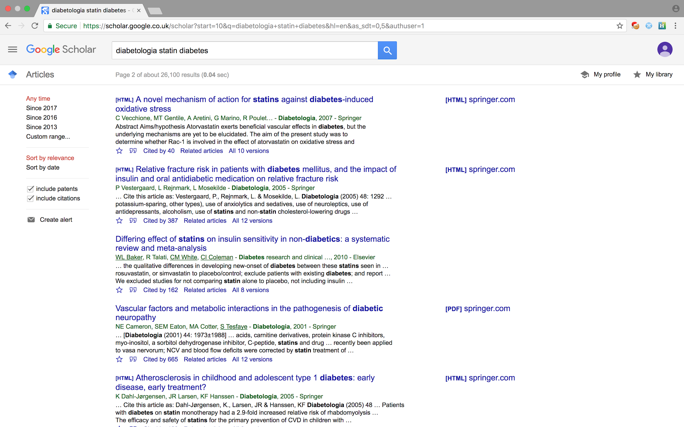
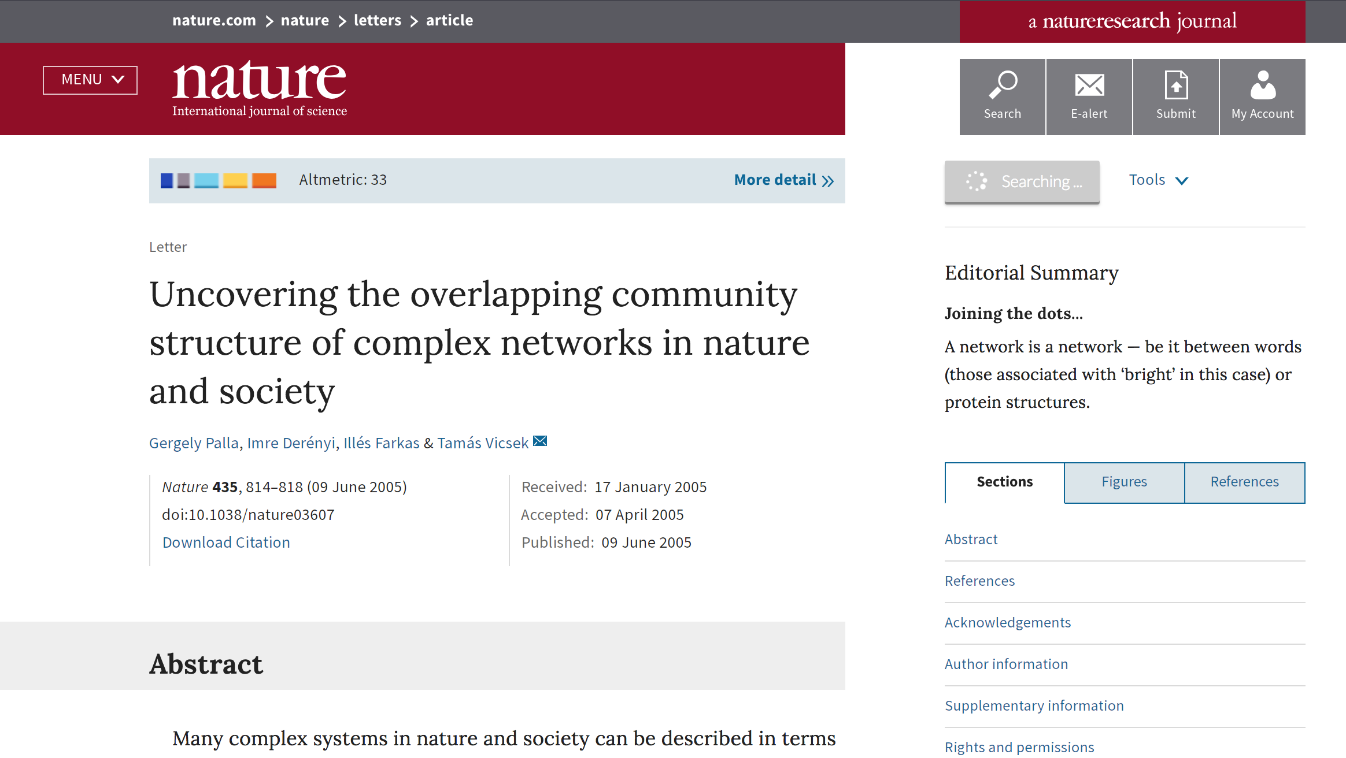

大学構内またはオフィス内でのIP認証
機関ネットワークIPに接続
Notes:
利用者が学内にいるときのIPアドレス認証について先ほど少しお話ししましたが、本当に素晴らしいアクセス方法だと思います。お使いのデバイスはネットワークに接続されていますよね。
あるコンテンツをディスカバリーサービス、あるいは図書館のディスカバリーサービスやグーグル・スカラーなどで見つけるかもしれません。TOCアラートやソーシャルメディアでもコンテンツを見つけるかもしれません。
そのコンテンツをクリックしアクセスすると、バックグラウンドでは私たちがIPアドレスに基づいて認証を行い、機関購読の権利を与えます。
利用者は何もする必要がありません。このように機能するのはとても素晴らしいことです。

Slide 10
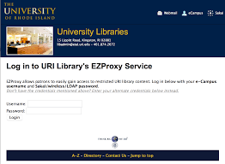
自宅からVPNまたはプロキシを介したIP認証
機関ネットワークVPNまたは プロキシサーバIPに接続
Notes:
VPNまたはプロキシを導入することによってIPアドレス認証を遠隔で行うことができます。利用者がコンテンツを発見しアクセスする時に、ネットワークに接続するためにそのVPNまたはプロキシにログインする必要があります。
それによって、私たちはそれがどこのIPであるかを識別し、そのVPNやプロキシサーバIPから認証を行います。
これは利用者にとって非常に良いリモートアクセス方法でもあります。しかし利用者が混乱することもあり、複雑で長くかかる手順でもあります。
例えば、利用者がグーグル・スカラーのようなサーチエンジンでコンテンツを見つけ、クリックした結果、ペイウォール（購入を促す表示）に遭遇する場合があります。
そこで利用者はVPNまたはプロキシの認証が必要なことに気がつきます。利用者は図書館のディスカバリーサービスへ戻り、認証を行い、
文献を再び検索し、プロキシURLを利用してシュプリンガー・ネイチャーのサイトに掲載されている文献へと戻ってくることができます。
このように長くて複雑な手順となります。この手順は利用者、研究者、学生がこの方法にどれだけ詳しいかによって異なります。

Slide 11
自宅からVPNまたはプロキシを介したIP認証 – 長所と短所
長所
短所
設定が簡単で費用がかからない
機関内のユーザがどのようにリソースの認証やアクセスを行うかについての情報を提供してくれる
多くのディスカバリーサービスが プロキシURLをサポートしている
出版社に非常に広くサポートされている
慣れるのに少し手間がかかる
VPNやプロキシがトラフィック負荷を 処理できるかどうか懸念される
特定の地域において実行できるか懸念がある
不正使用の原因となる可能性がある
Notes:
この方法の長所は設定が簡単で費用が少なくて済むことです。優れたプロキシ製品があります。例えばOCLCのEXproxyは北米で非常に人気があります。一方でもちろん他のオプションもあります。
機関内の利用者がどのようにリソースの認証やアクセスを行うかについての情報を提供してくれ、皆様の利用者をサポートするという点からは役立つでしょう。
多くのディスカバリーサービスでは、プロキシURLと呼ばれるものをサポートしています。プロキシURLは通常または一般的なディスカバリやアクセスのフローに組み込むことができます。
利用者は興味のあるリンクをただクリックするだけで、認証が必要となるかもしれませんが、すぐにコンテンツにたどり着くことができます。
VPNのIPVやプロキシを含め、IPアドレス認証が出版社に非常に広くサポートされていることは確かです。
短所としては、利用者のユーザーエクスペリエンス（コンテンツを発見してからフルテキストにたどり着くまでの一連のユーザー体験。ここでは利用体験もしくは使い勝手と訳しています）
に少し手間がかかることですが、これは利用者がどの程度フローを理解しているかによります。
また、VPNやプロキシがトラフィックの負荷を処理できるかどうかも懸念点とされています。国際図書館コンソーシアム連動(ICOLC)
は、学生や研究者が一斉に大学を離れ、VPNやプロキシに過負荷がかかるのではないかという懸念についての声明を数週間前に発表しました。これについていまだ確証はありませんが、このような懸念が表明されています。
https://icolc.net/statement/statement-global-covid-19-pandemic-and-its-impact-library-services-and-resources
世界のどの地域にお住まいか、またお住まいの地域でVPNやプロキシの使用についてインターネットがどのように規制されているかによって懸念があります。インターネットの規制によって世界の特定の地域ではある難題に直面しているそうです。
また、不正使用の原因となる可能性があります。つまり誰かが研究者や学生の信用情報を不正またはグループ内共有によって入手してVPNやプロキシにログインした場合、その人物はコンテンツ内に入ってアクセスすることができます。
これがSci-Hubなどの組織が出版社サイトのコンテンツにアクセスしてコンテンツを収集し、コンテンツのデータベースを作り上げる原理だということは注目に値します。

Slide 12
自宅からVPNまたはプロキシを介したIP認証 – 導入方法
VPNまたはProxyを設定する
VPNまたはプロキシIPをシュプリンガー・ネイチャーのオンライン・サービスまたは営業担当者に知らせる
利用者に利用方法について案内する
Notes:
IP認証の設定を行いたい場合は、まずそのVPNかプロキシの設定方法についてについて検討し調べる必要があります。
このVPNやプロキシIPをシュプリンガー・ネイチャーのオンライン・サービスまたは皆さんの機関の営業担当者にお知らせいただければ、こちらで設定を行います。
その後、皆さんの利用者に使用方法についてご案内してください。
以上がVPNとプロキシです。非常に一般的です。この2つが最も一般的なリモート認証方式です。

Slide 13
フェデレーテッドアクセス – いくつかの用語
シングルサインオン – 複数のシステムやウェブサイトへのログインにひとつの信用情報(ID/PWなど）を使用することを表す広義の言葉
フェデレーテッドアクセス – 複数の企業のシステムやウェブサイトへの認証にひとつの信用情報を使用するシングルサインオンのひとつの形態（例：信用情報1つでSpringerLink、ScienceDirect、Wiley Onlineなどにログイン）
ShibbolethとOpenAthens – フェデレーテッドアクセス方式を促進するソフトウェアソリューション。機関では通常どちらかのソフトウェアを使用しており、出版社は利用者にどちらかのパスの入力を 促すこともある。OpenAthensは特定の国に属さないフェデレーションとして活動している。
SAMLベース認証 – フェデレーテッドアクセスを表す専門用語。シュプリンガー・ネイチャー・ サービスプロバイダーから機関のIDプロバイダに送るメッセージがSecurity Assertion Markup Language（SAML）という言語で書かれている。
フェデレーション – フェデレーテッドアクセス方式に基づいてメタデータの交換を行うために機関や出版社が集まって形成された国レベルの組織。EduGAINと呼ばれる国際的なフェデレーションには 国レベルのフェデレーションが参加しており、国際的なレベルでデータの交換を行っている。
Notes:
さて次に、フェデレーテッドアクセスと呼ばれる方法です。ここで用語についてご説明したいと思います。
フェデレーテッドアクセスは広義にシングルサインオンと呼ばれることもあります。シングルサインオンとは複数のシステムやウェブサイトへのログインにひとつの信用情報を使用することを表す広義の言葉です。
フェデレーテッドアクセスはこれからお話しする内容についてより適切な用語です。
フェデレーテッドアクセスはシングルサインオン形式で、ユーザが単一の信用情報で複数の企業のシステムやウェブサイトの認証を行える仕組みです。
例えば、大学の信用情報1つでSpringerLinkとElsevierの ScienceDirect、またはWiley OnlineやTaylor & Francis Onlineなどにログインできます。
つまり大学側も複数の企業のシステムやウェブサイトの認証を1つの信用情報で行えるということです。この認証方式にはフェデレーテッドアクセスという用語が最適だと思います。
この方式をShibbolethやOpenAthensと呼ぶ人もいます。(日本の場合はGakuNinもあり、シュプリンガー・ネイチャーはGakuNinにも対応しています）
ShibbolethやAthensはフェデレーテッドアクセス方式を有効にするソフトウェアで、OpenAthensは特定の国のものではない連合として運営している組織でもあります。
少し「フェデレーション」についてお話しします。この言葉は「フェデレーテッドアクセス」として非常によく使用されています。実際、歴史的な理由についてはまったく知らないのですが、
出版社のウェブサイトや会話の中でこの方式がShibbolethやOpenAthensとして呼ばれているのをよく目にするかと思います。
SAMLベースの認証、これは専門用語で、フェデレーテッドアクセスのことですが、ユーザ認証時にシュプリンガー・ネイチャーのシステムから皆さんのシステム、利用者を認証する機関システムの所有者に送信したメッセージがSecure Assertion Markup Languageという言語で書かれており、これがSAMLの部分を表しています。
フェデレーションとはしばしば国レベルでの組織が集まったもの（連合、連盟など）とされますが、この方法が機能するためには、出版社と機関の間でデータ、特にメタデータのやりとりが必要となります。
メタデータのやりとりをすることで、出版社と機関のシステム同士が認証方式を機能させるためのやりとりができるようになります。
データの交換を促進する目的で国レベルの組織、いわゆる「フェデレーション」が形成され、それによって各出版社と大学や企業は1対1でデータの交換をする必要がなくなります。
ここで企業というのは、フェデレーションに参加し一員となっている学術機関である場合が多いです。
国際的なフェデレーションであるEduGAINと呼ばれる広域グループがあります。https://www.gakunin.jp/join/eduGAIN
シュプリンガー・ネイチャーは多くの国レベルのフェデレーションの会員となっていますが、EduGAINにもメタデータを送付しており、またEduGAINのメタデータも入手しています。
皆さんの機関がいずれかのフェデレーションの会員となっていて、メタデータをEduGAINに送っている場合は、
シュプリンガー・ネイチャーのシステムもお客様の情報を入手することができます。
皆さんが所属しているフェデレーションからシュプリンガー・ネイチャーのメタデータを皆さんのシステムに読み込めるのであれば、この方法を有効にする情報交換はすでに行われているのです。

Slide 14
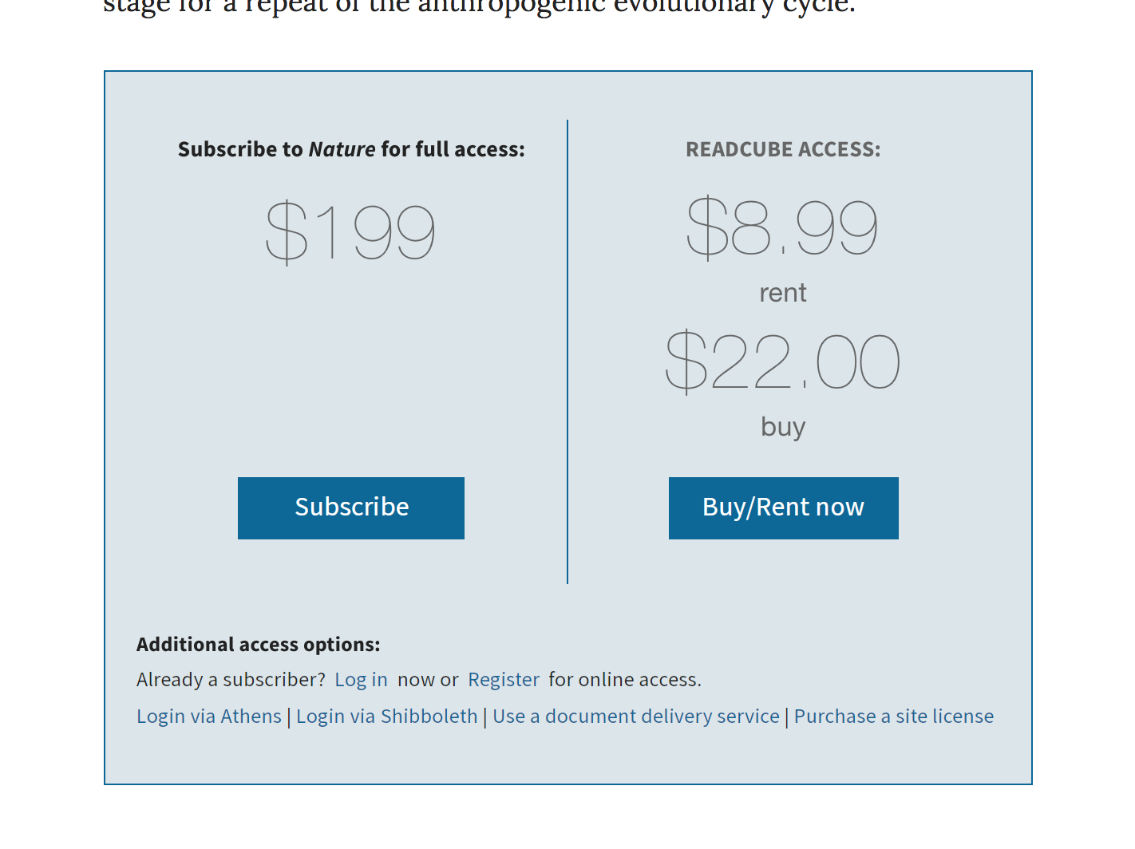
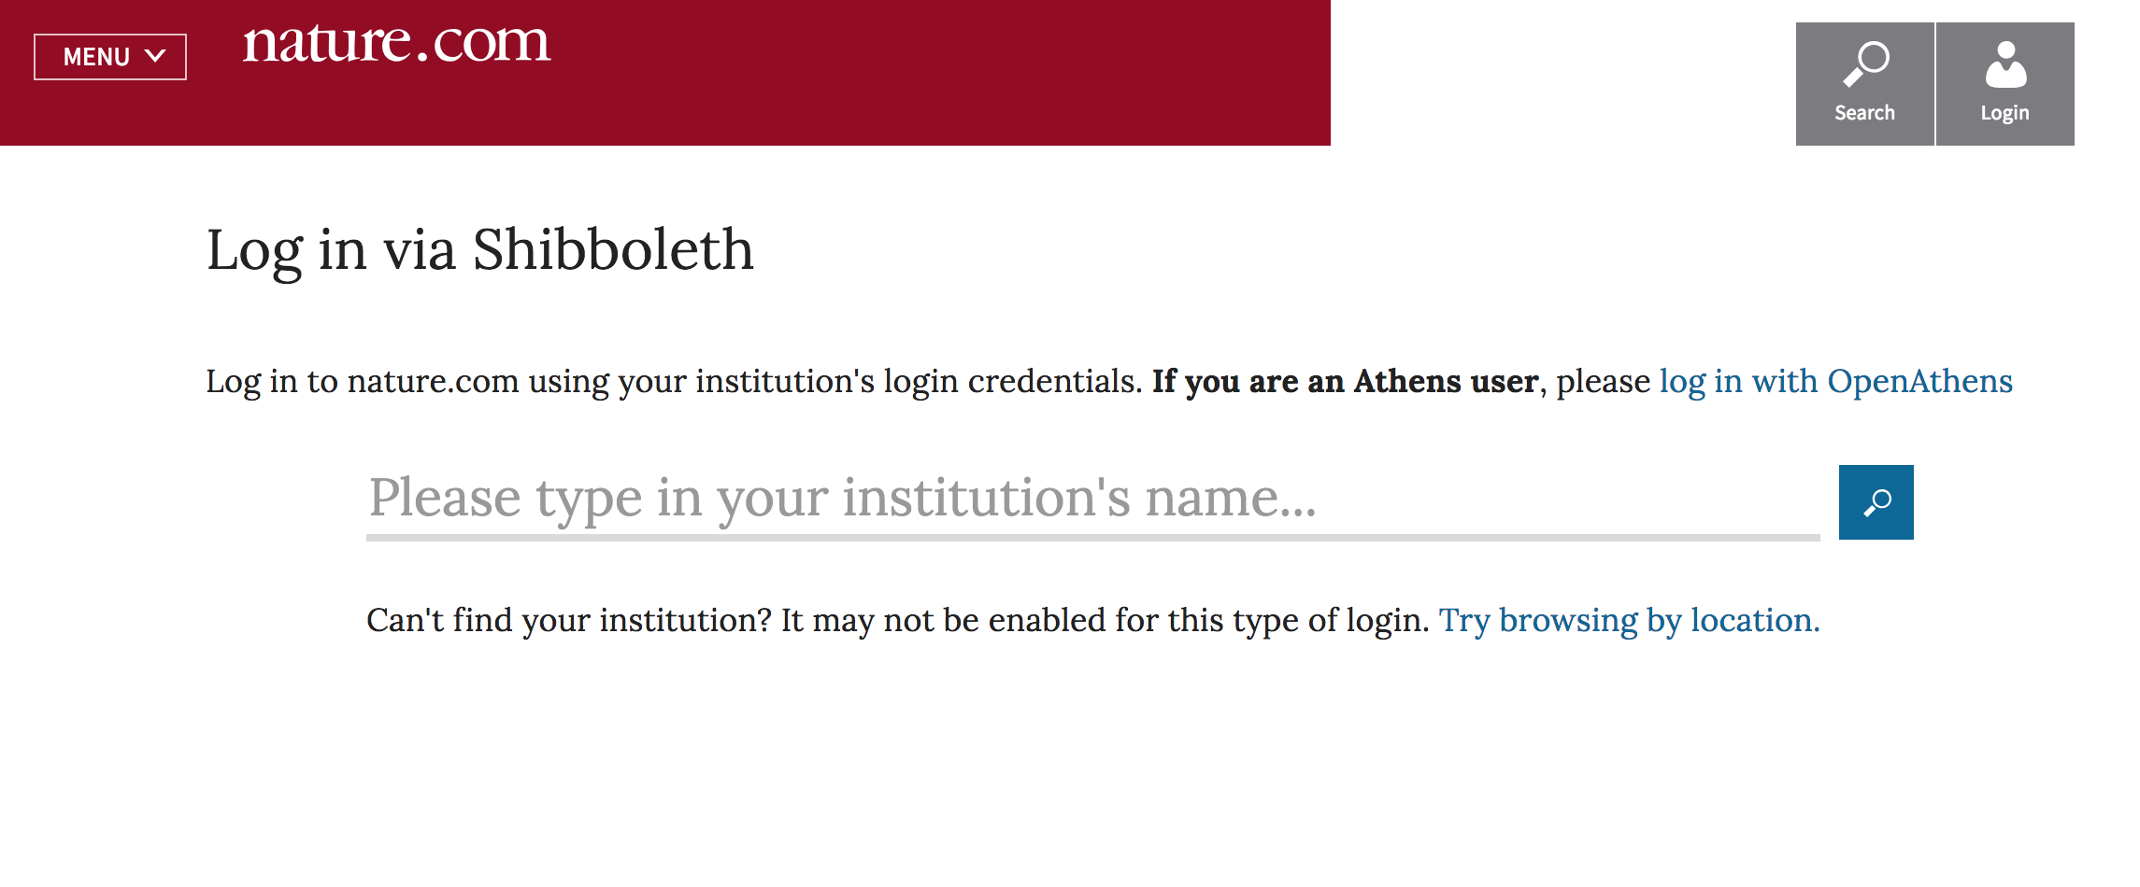
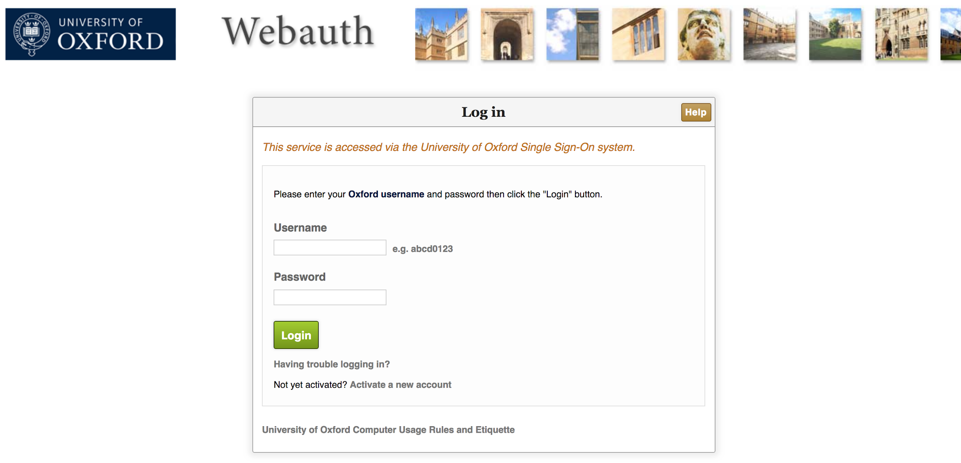
フェデレーテッドアクセス
Notes:
フェデレーテッドアクセスの手順は実際少々長いです。
利用者はコンテンツを見つけ、文献を読み進むにつれて、ペイウォール（フルテキストを閲覧するのに支払を要求される画面）に遭遇します。
ここからフェデレーテッドアクセスがスタートします。
まず自分が所属する機関を探し、検索すると所属機関のログイン画面へと導かれます。シュプリンガー・ネイチャーは、「このユーザがログインを試みています。確認してください。機関に所属している利用者ですか？」
というSAMLベースのメッセージを当該機関に送ります。ここで利用者が信用情報（ここではユーザー名とパスワード）を入力すると、当該機関のIDプロバイダーから「はい、このユーザは当機関の利用者（メンバー）です。認証して購読アクセスを許可してください」
というSAMLベースのメッセージを受け取ります。その後、利用者は希望のコンテンツにアクセスできるようになります。
私たちはこのフェデレーテッドアクセスをより良いものにしようと努力を続けています。これについて手短にお話ししますが、これは出版社のサイトにおける標準的なサービスです。

Slide 15
フェデレーテッドアクセス - 長所と短所
長所
短所
出版社に幅広くサポートされている
利用体験（使い勝手）が改善されつつある
使い勝手においてときどき面倒ではあるが、場合によってはVPNやプロキシよりも良い
設定が専門的で難しく、IT部門の助けが必要な場合がある
不正使用の原因となる可能性がある
プライバシーについての懸念
Notes:
フェデレーテッドアクセスの長所と短所についてですが、長所は出版社に幅広くサポートされていることです。ユーザーの利用体験（使い勝手など）も改善されつつあります。
短所は多くの出版社サイトで現在の手順が面倒であることです。ただし場合によっては、VPNやプロキシよりも良い場合があります。
それは利用者が文献までたどり着く過程で、ディスカバリーやアクセスのフローが組み込まれているため、認証までのルートがわかりやすい点です。
（意訳： VPNやプロキシだと、新たなウェブサイトや情報にアクセスする必要があり、アクセスまでのフローが中断されがちだが、フェデレーテッドアクセスであれば、インストラクションに従ってフルテキストまでたどり着くことが出来る）
利用者はプロキシやVPNで認証を行いたいとは思わないのです。
設定は専門的で難しく、IT部門の助けが必要となるかもしれませんが、必ずしもそうとは限りません。
いずれかのフェデレーションを介してすでにメタデータを交換している場合には、シュプリンガー・ネイチャーに「このEntity IDを有効にしてください」とご連絡いただければ、皆さんのIDプロバイダーを表す識別子がわかり、こちらで簡単に設定を行うことができます。
一方で、短所としては、誰かが信用情報を入手し、この方法を使ってログインしようとする場合、不正使用の原因となる可能性があります。
フェデレーテッドアクセスには利用者のプライバシーに関する懸念もあります。お客様のIDプロバイダーを介してシュプリンガー・ネイチャーに返送するメッセージに詳細な個人情報を含めることができるからです。
この詳しい情報を返送するかどうかはお客様側で制御できます。シュプリンガー・ネイチャーから詳細情報を要求することはありませんし、送付されてきた場合はこちら側で破棄します。
現時点ではフェデレーテッドアクセスは機関の認証のみに使用しています。

Slide 16
RA21とSeamlessAccess
RA21 (Resource Access in the 21st Century) – 出版社のプラットフォームにおいて、フェデレーテッドアクセスの使い勝手を改善する提案を行う業界のグループ。フェデレーテッドアクセスの新しい利用体験は、複数の出版社にまたがる、一貫したアクセス方法を取り入れている。利用者が一度アクセスすれば、そこで選択した機関がブラウザで保持される。この機能によって利用者が複数の 出版社のプラットフォームを行き来する際に時間をかけずに簡単に操作できる。
SeamlessAccess – RA21による提案を導入するサービスを提供しているグループ。現時点では シュプリンガー・ネイチャーのnature.comと米国化学会のみがSeamlessAccessのフェデレーテッドアクセスを導入している。SeamlessAccesはフェデレーテッドアクセスに取って代わるものではなく、フェデレーテッドアクセスの新しい方法である。
Notes:
非常に手短にお話ししますが、これはご紹介しておく価値があります。
これらの用語や組織についてよくご存じかもしれませんが、Resource Access for the 21st Century（RA21）というグループがあります。
研究者がリモートアクセスを簡単に行える方法を見つけようと数年前に設立された業界のグループです。RA21は、利用者のフェデレーテッドアクセスの使い勝手を改善するために、様々な提案を行っています。
例えば、出版社サイトにおけるフェデレーテッドアクセスの使い勝手に一貫性を持たせること、出版社サイトにおいてユーザが選択した機関を保持することなどについてです。
彼らは2019年、いくつかの提案を行い、現在はグループを閉鎖し完了しています。
現在はSeamlessAccess.orgという新しいグループがあります。SeamlessAccessは新しく推奨されている利用体験をサポートするサービスの構築を有料で提供しています。

Slide 17
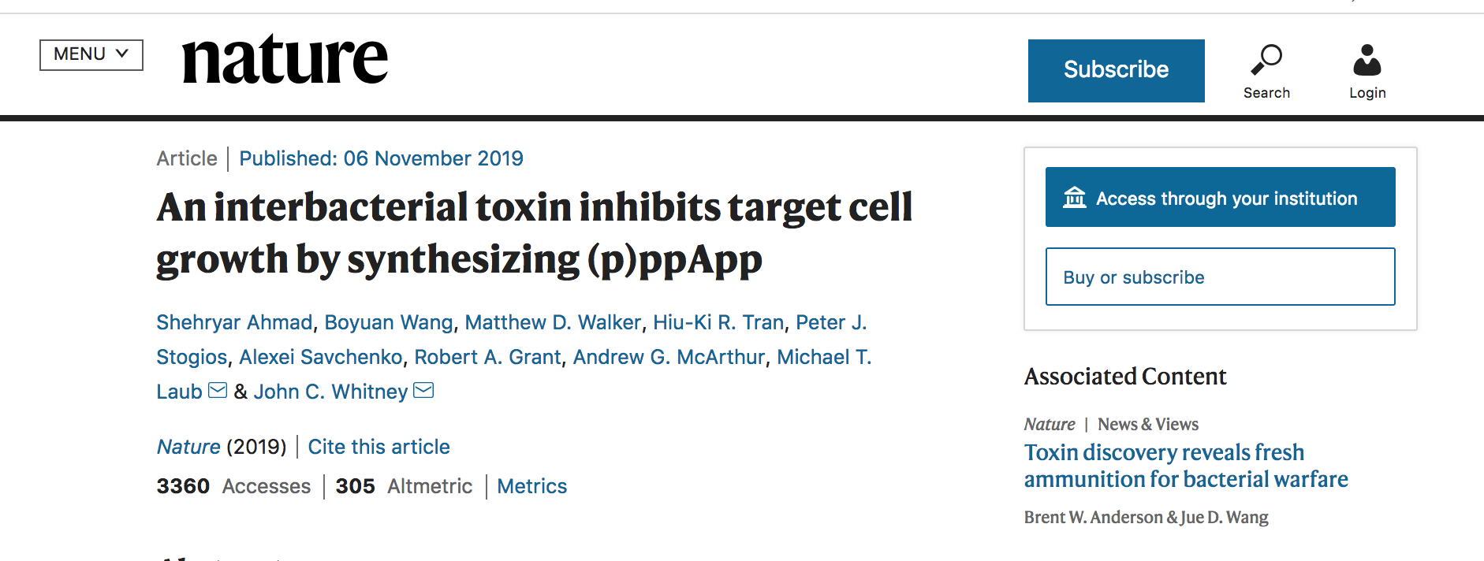
SeamlessAccess – 明確かつ一貫した提案アクション
Notes:
シュプリンガー・ネイチャーはSeamlessAccessを自社のプラットフォームに導入した最初の出版社です。2019年11月にnature.comに導入しました。
いまnature.comにアクセスすれば、アクションを促す表示を見ることができます。まだ認証を受けていない場合は、論文ページの右上から所属する機関を選択して進めます。
利用者がこのプロセスを一度実行すれば、フェデレーテッドアクセスは所属機関を選択した画面から開始され、利用者は認証情報の入力を促されます。

Slide 18
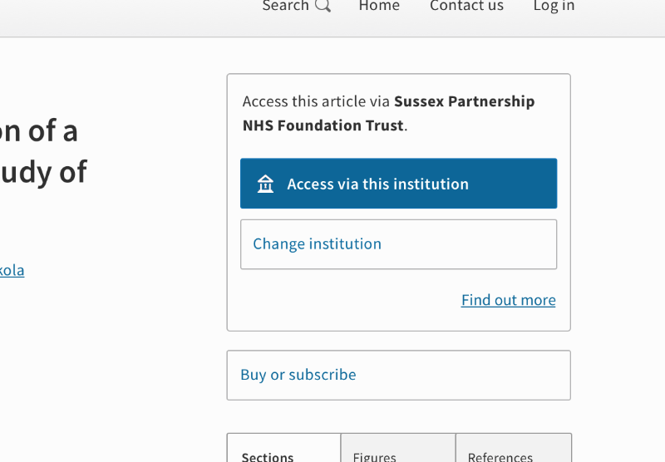
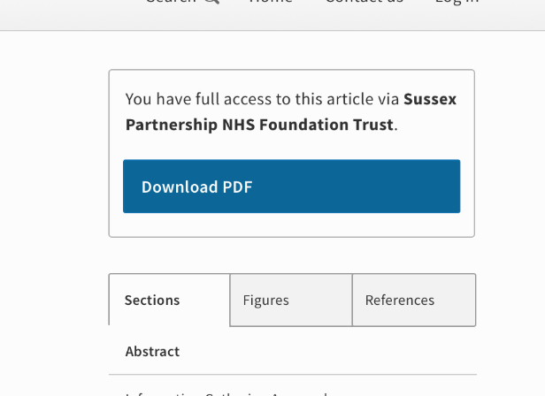
SeamlessAccess – 選択した機関情報の保持（記憶）
Notes:
利用者が所属機関を選択すると、利用者のローカルブラウザに保存されます。
このため、利用者が一度プラットフォームから離れ、後でまた戻ってきた場合でも、所属機関は記憶されており、利用者の所属機関のIDプロバイダーとの認証セッションが有効であれば、ワンクリックでアクセスが可能になっています。
利用者はこのボタンをクリックするだけで、バックグランドでIDプロバイダーとのやりとりが行われ、ページを再読み込みし、PDF（フルテキスト）にアクセスできるようになります。
ユーザセッションの有効な時間は所属機関のIDプロバイダーによって異なりますが、数時間の場合もあれば、数週間の場合もあります。
ユーザーセッションが無効になった場合は、機関の認証情報を再度入力し認証を受ける必要があります。少し手間がかかりますが、簡単な手順です。
他の出版社がこの新しいSeamlessAccessを導入した場合でも、手順は変わりません。
米国化学会（ACS：American Chemical Society）はSeamlessAccessを導入した二番目の出版社です。ACSは先月（2020年3月）導入しました。
今、ACSのウェブサイトまたはnature.comのどちらかでSeamlessAccessを試した場合、選択した所属機関の情報がお使いのブラウザに保存され、フェデレーテッドアクセスを介した認証が行われます。現在、他の出版社でもSeamlessAccessの導入を検討中です。

Slide 19
フェデレーテッドアクセス –
導入方法
SAMLベースの認証に対応しているIDプロバイダーがいるかどうか確認する。大部分のIDプロバイダーは対応している。
シュプリンガー・ネイチャーのオンライン・サービスまたは営業担当者に連絡し、フェデレーテッドアクセスの利用を依頼する。Entity IDまたはOpenAthens IDがあればそれらも提供する。
いずれかのフェデレーションの会員であれば、お客様のIDプロバイダーがシュプリンガー・ネイチャーのメタデータを、シュプリンガー・ネイチャーのサービスプロバイダーがお客様のメタデータをすでに所有している可能性があり、シュプリンガー・ネイチャー側の設定だけで済む。フェデレーションの会員でない場合はメタデータの交換が 必要。
Notes:
フェデレーテッドアクセスはどのように設定すればよいのでしょうか。
最も良い方法は、SAMLベースの認証に対応しているIDプロバイダーがあるかどうか確認することです。大部分のIDプロバイダーは対応しています。
シュプリンガー・ネイチャーのオンライン・サービスまたは営業担当者に連絡いただき、フェデレーテッドアクセスの利用を依頼することもできます。
Entity ID、これはURLの場合が多く、Shibbolethという単語がしばしば含まれています。またはShibbolethという単語を含むURIです。このEntity IDをシュプリンガー・ネイチャーに提供していただければ、弊社で設定を行うのに非常に便利です。
OpenAthensの会員でOpenAthens ID、これは数字の組み合わせなのですが、このIDをお持ちであれば、これも提供してください。
いずれかのフェデレーションの会員であれば、シュプリンガー・ネイチャー側の設定だけで済み、しかも設定はすぐに完了します。会員でない場合、または相互フェデレーションの会員でない場合は、メタデータの交換を行う必要があり、このプロセスを実施してもらうかもしれません。しかしほとんどの場合これは必要ないでしょう。
以上がフェデレーテッドアクセスです。これが二番目のオプションです。ここまでご説明した2種類が最も一般的なリモートアクセス方式です。

Slide 20
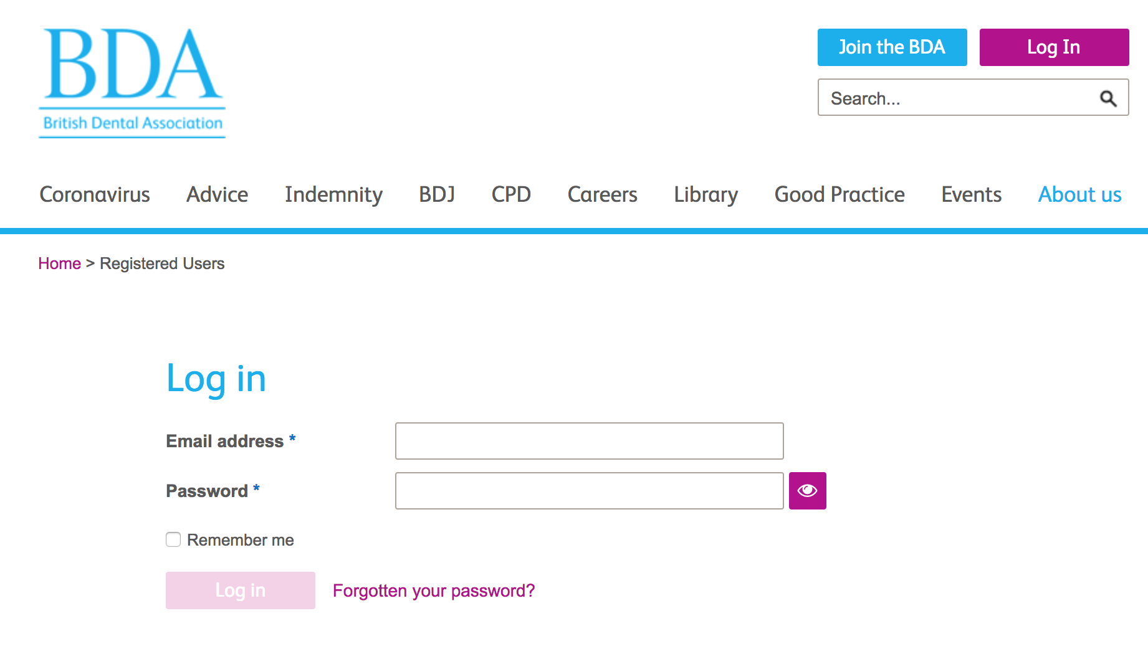
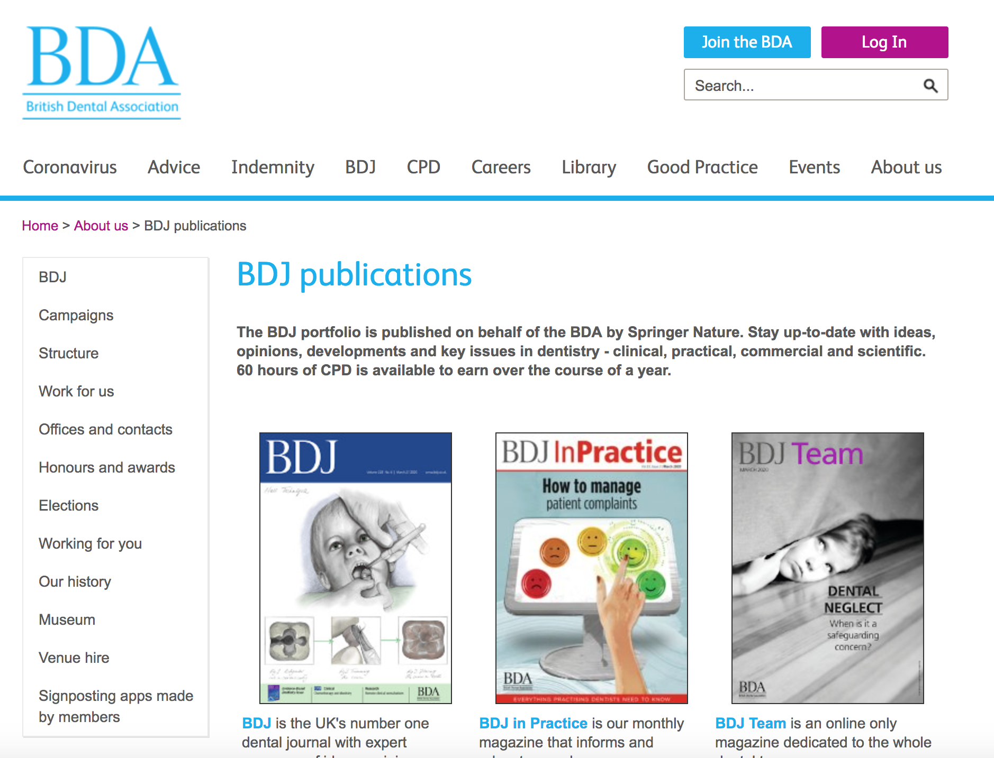
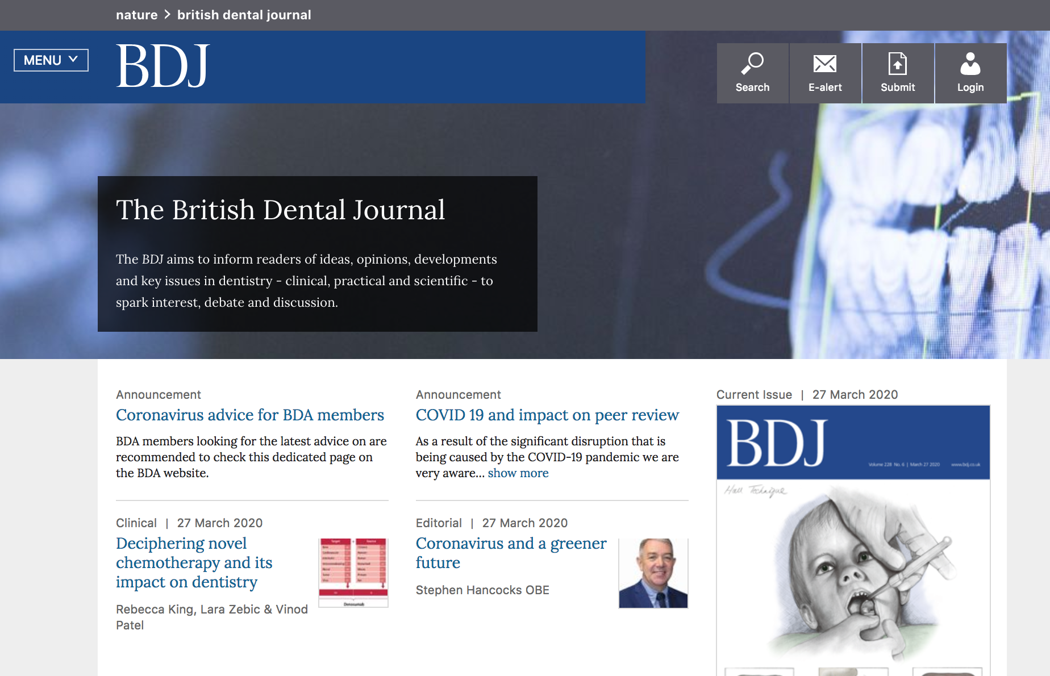
リファラーアクセス
組織の ウェブサイト
会員限定 ウェブページ
リファラーURL
Notes:
次にご説明する方法、少なくともこれからお話しするいくつかは、異なるタイプの機関に向けたものではありますが、何らかの理由でVPNやプロキシやフェデレーテッドアクセスが機関や組織に合わない場合の補助的な代替オプションと考えてください。
これはリファラーアクセスと呼ばれる方式です。
この認証方法はシュプリンガー・ネイチャーと雑誌を共同出版している学会などでよく使用されています。この方法では、学会の会員が学会のウェブサイトにアクセスする必要があります。
この例では英国歯科協会のサイトを取り上げています。協会のウェブサイトにアクセスし、まずログインする必要があります。ウェブサイト内には会員限定のウェブページがあり、ログインした会員のみ利用できるページがあります。
このページにはシュプリンガー・ネイチャーのプラットフォームまたはウェブサイト上にある雑誌へのリンクが掲載されています。会員がいずれかのリンクをクリックすると、リファラーURLを伴ってサイトを訪問するため、
シュプリンガー・ネイチャーでは利用者がどのページから来たのか知ることができます。会員限定のウェブページから来たということで、その機関の会員として認証し、その機関が購読している刊行物へのアクセスを許可します。
このアクセス方法は教育機関や企業ではあまり広く使用されている方法ではありません。主に学協会で使用されています。

Slide 21
リファラアクセス – 長所と短所
長所
短所
通常の検索方法やアクセスの手順にうまく適合しない
設定が面倒
複数の出版社にうまく対応していない
不正使用の原因となる可能性がある
Notes:
これから長所と短所についてお話ししますが、はっきり言って、リファラーアクセスに関してはあまり長所がありません。
この方法はあくまでもVPNやプロキシやフェデレーテッドアクセスが利用できない場合の代替オプションとするのが良いでしょう。
一般的なリモートアクセス方式として優れていない理由は、通常の検索方法やアクセスの手順にうまく適合しないからです。
ある研究者がコンテンツを検索してシュプリンガー・ネイチャーのプラットフォームにアクセスし、それから所属機関のウェブサイトに戻り（例：学会のウェブサイト）、ログインし、会員限定のウェブページに行き、リンクをクリックし、またコンテンツを検索するのは面倒だということが想像できるでしょう。これは使い勝手として面倒です。
設定も面倒と言えます。ウェブサイトで個別認証機能と会員限定ページを構築する必要があります。
複数の出版社にうまく対応しているとも言えないため、複数の出版社のサイトを購読する場合は、会員限定ページで利用者が検索しクリックするウェブサイトや刊行物へのリンクは膨大なリストとなります。これは利用者にとっても面倒です。
そしてまたこれも不正使用の原因となります。URLが偽造される可能性があります。
繰り返しになりますが、この方式は代替オプションにすぎませんが、主要なオプションが使えない場合には利用できるとお考えください。

Slide 22
リファラーアクセス – 導入方法
利用者用の個別認証機能とシュプリンガー・ネイチャーの ウェブサイトへのリンクを含む会員限定ページがあるウェブサイトを作成する
会員限定ページのURLをシュプリンガー・ネイチャーのオンライン・サービスまたは営業担当者に連絡し、URLを有効にしてもらう
Notes:
リファラーアクセスを設定するには、利用者の個別認証機能と、シュプリンガー・ネイチャーのプラットフォームへのリンクを含む会員限定ページがあるウェブサイトを作成する必要があります。
その会員限定ページのURLをシュプリンガー・ネイチャー・のオンライン・サービスまたは営業担当者にご連絡いただくと、シュプリンガー・ネイチャー側でそのURLを有効に設定します。

Slide 23
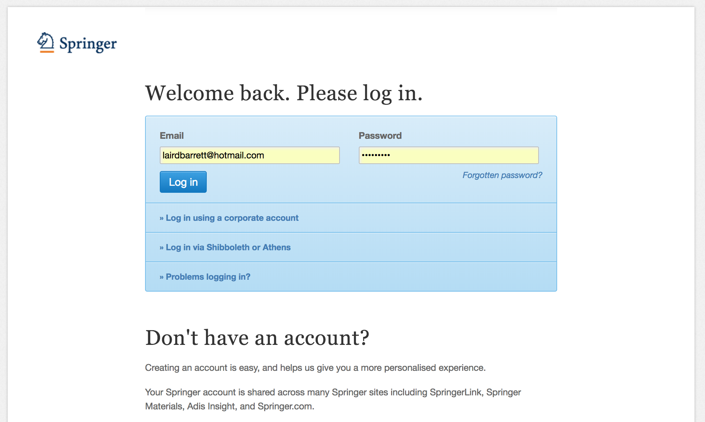
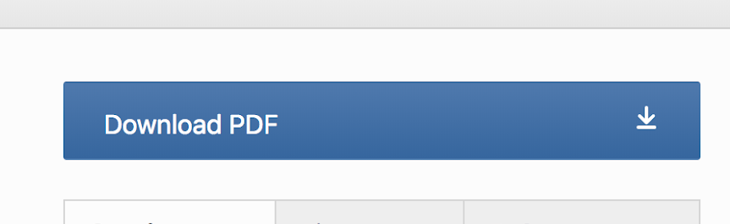
アソシエイトユーザー（ユーザーの関連付け） ： SpringerLinkとデータベース製品に対応
IP接続時の 自動関連付け または招待
Notes:
次はアソシエイトユーザー（ユーザーの関連付け）です。
SpringerLinkとシュプリンガー・ネイチャーのデータベース製品でのみ利用できます。データベース製品とは、SpringerMaterials、AdisInsight、Nanoのことです。
この方法は、例えば、一人の研究者がSpringerLinkに登録を行った場合、SpringerLinkに登録した研究者個人のプロフィールと研究者の所属機関との間でひも付けがされます。
その後研究者が個別にログインした場合、所属機関が購読しているコンテンツにアクセスすることができます。これはいくつかの方法によって容易に行うことができます。
1つには、自動関連付けと呼ばれる方法があります。研究者が所属機関内から機関のネットワークに接続した状態、例えば機関のIPアドレス内でSpringerLinkに登録を行った場合、当該機関が自動関連付け機能を有効（オン）にしていれば、自動的に機関とその利用者との関連付けを行います。シュプリンガー・ネイチャーの図書館管理者用ポータル(Springer Nature Library Portal) 内で自動関連付けのオンオフの操作を行えます。
あるいは、招待制でも同様の操作が行えます。研究者や学生のEメールを設定することでそれが可能です。研究者や学生がすでにSpringerLinkまたはシュプリンガーの利用者として登録済みの場合、関連付けの設定をするだけでいいのです。
登録されていない場合は、プラットフォームにアクセスし登録をするよう促すメールが送付され、利用者側で登録が完了次第、こちら側で関連付けを行います。

Slide 24
アソシエイトユーザ – 長所と短所
長所
短所
利用者の数や利用者のメンバーに変更が少なく、購読する出版社がそれほど多くない場合に都合よく機能する
関連付けの管理に手間がかかる。ただし一度関連付けすると10年間は有効。
複数の出版社にうまく対応していない
出版社から広く提供されていない
Notes:
長所は、利用者の数が少なく、利用者の顔ぶれがあまり変わらない、出入りする人が少ない場合、また購読する出版社のプラットフォームがそれほど多くない機関や組織にとっては最良の認証方式だと思います。
このような場合になぜ最良なのかというと、
一つ目の理由は、関連付けの作業や設定に対して十分な管理が行えるからです。関連付けの初期設定期間は10年で、非常に長い期間です。大規模な組織であれば、人の出入りも激しく、
そのたびにシュプリンガー・ネイチャーの図書館管理者用ポータルで関連付けの追加や削除を行わなければならず、非常に手間がかかります。
どのような方法であれグループレベルで期間を設定できるものではなく、可能だとしてもかなりの管理の手間がかかります。
多数の出版社のウェブサイトを購読するために組織内で広範囲にこの方式を導入しようとする場合、この方式を提供している多数の出版社のウェブサイトに対して設定を行い、それらの出版社のウェブサイトに対する関連付けをすべて管理する必要があります。
さらに皆さんの利用者はこれらの各ウェブサイトで登録を行いログインしなければなりません。このように図書館員にとっても研究者にとっても非常に面倒な業務となります。
これは出版社から大規模に幅広く提供されている方式ではないため、皆さんがすべての利用者に対して導入する一貫した方式をお探しの場合、この方法はご期待に沿えないでしょう。

Slide 25
アソシエイトユーザ – 導入方法
シュプリンガー・ネイチャーの図書館管理者用ポータルに アクセスし、自動関連付け機能をオンに設定、または利用者を招待して関連付けを行う
Notes:
この方法を設定する場合は、シュプリンガー・ネイチャーの管理者用ポータルを利用するのが一番良い方法です。
設定がまだの場合は、自動関連付け機能をオンに設定するか、利用者を招待して一人ずつ関連付けを行うか、
あるいはメールアドレスの一括アップロード機能があったと思いますのでその機能を使います。ただし一度にアップロードできる数には上限があります。

Slide 26
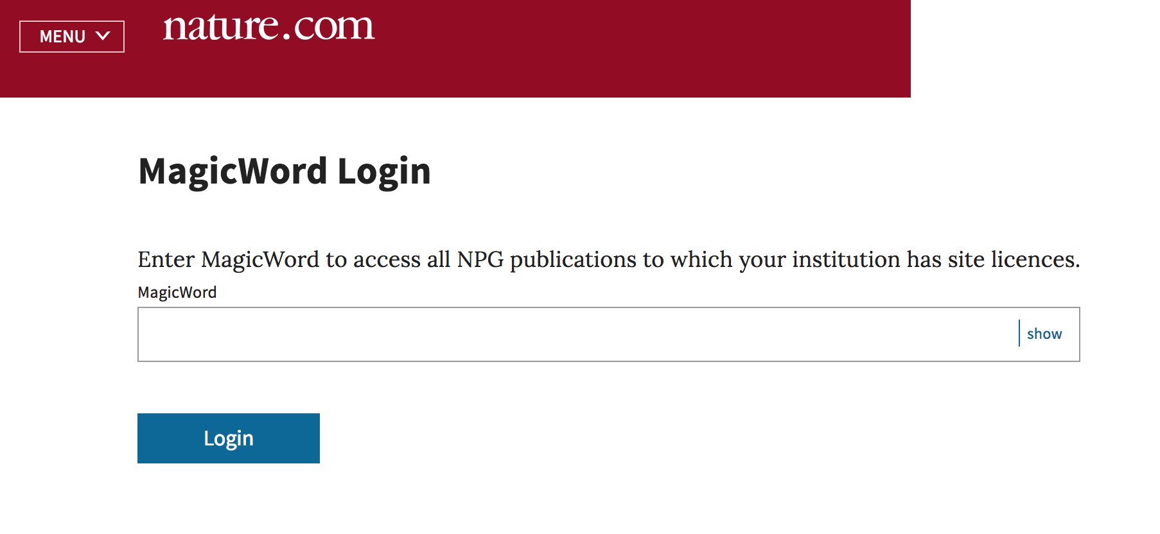
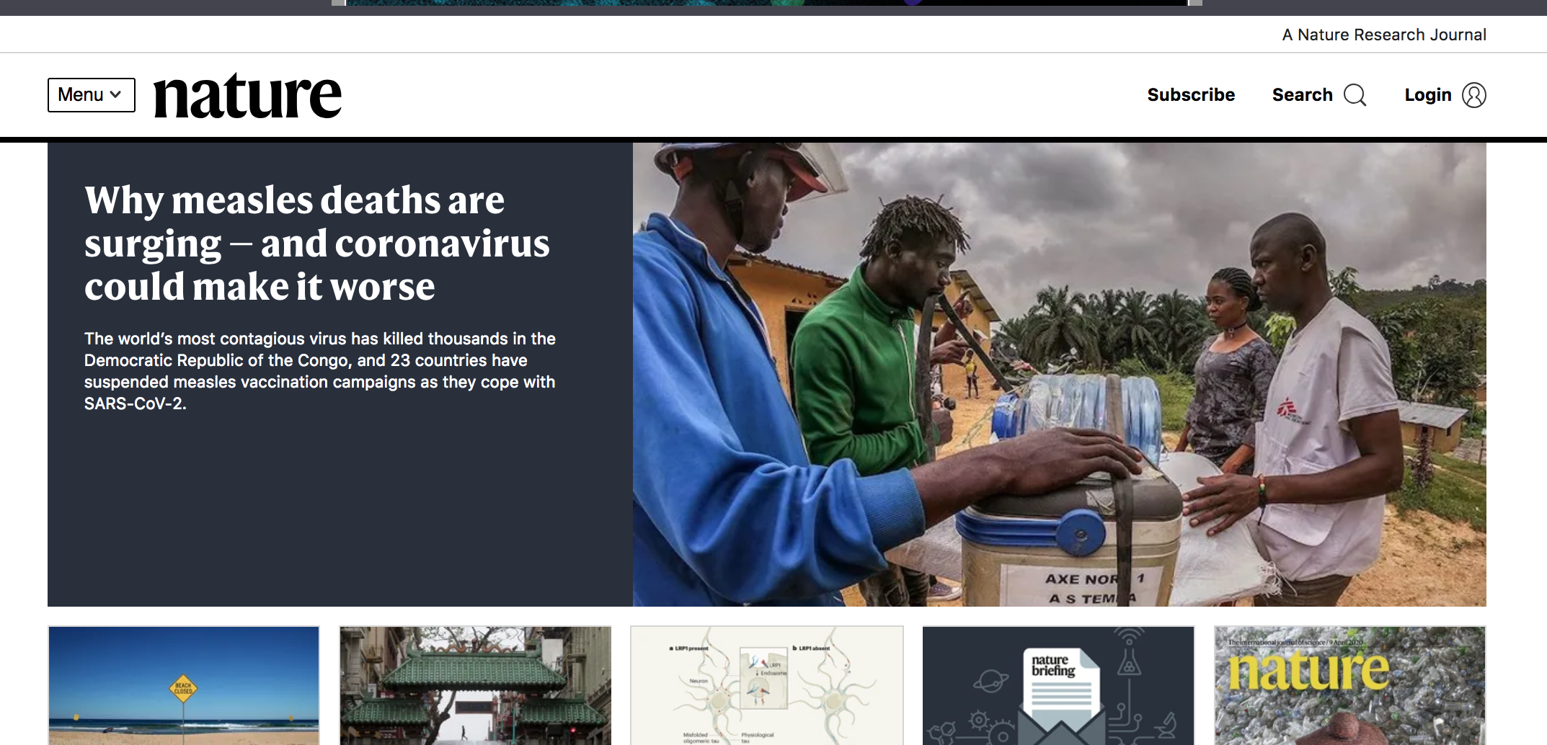
トークンURLアクセス – nature.comとScientific American
固有URLページで
マジックワードを入力
同時ログイン数の上限がある
Notes:
説明するオプションはあと残り2つ、トークンURLアクセスとグーグル・スカラーCASAです。それから最近開発した新しい機能をいくつかご紹介します。
さて、トークンURLアクセスはnature.comとScientific Americanのみで利用可能です。これはマジックワード（MagicWord）ログインページと呼ばれるページへユーザーを案内する方式です。
このページは所属機関に一意のURLです。利用者は設定した特定のパスワード、用語、私たちは「マジックワード」と呼んでいますが、これを入力する必要があります。
入力が完了すると、nature.comまたはScientific Americanに対する認証を行います。
同時ログイン数に上限がありますので、この方式で同時にログインできるユーザー数は限られています。機関の規模によって上限利用者数は10人、20人、30人と変わります。

Slide 27
トークンURLアクセス – 長所と短所
長所
短所
設定が簡単
通常のディスカバリーやアクセスフローにうまく適合しない
不正使用の原因となる可能性がある
Notes:
長所は、設定が非常に簡単だということです。この方法を利用したい場合、ご希望のマジックワードまたは共通パスワードとともにシュプリンガー・ネイチャーまでご連絡いただき、
お客様の利用者数の規模に基づき、同時ログイン上限数をお伝えいただくだけで設定の手配が可能です。
短所は、通常の検索や閲覧の流れにうまく適合しないことです。
利用者がコンテンツを検索し、グーグル・スカラーまたはサーチエンジンでコンテンツを見つけ、シュプリンガー・ネイチャーのプラットフォーム上でフルテキストをクリックした場合、
アクセスを拒否され、トークンURLのページに戻らなければなりません。そこでパスワードを入力し、プラットフォームに戻り、再び文献を検索する必要があるのです。
さらに不正使用を引き起こす、非常に一般的な原因でもあります。URLとパスワードの組み合わせをオンラインで共有してしまう人がいます。
不正使用は利用統計レポートにも影響を及ぼし、とても早く同時ログインの上限に到達してしまい、皆さんの機関の本当の利用者がこの方法で認証を受けられないという事態に陥ります。
リファラーアクセスやアソシエイト（関連付け）ユーザーと同様に、これらの方法は何らかの理由でVPNやプロキシやフェデレーテッドアクセスが利用できない小規模組織に向いている場合が多く、代替オプションとして利用されます。
トークンURLアクセスは、例えば小規模の企業や高校などで利用します。

Slide 28
トークンURLアクセス – 導入方法
シュプリンガー・ネイチャーのオンラインサービスまたは弊社の営業担当者に、希望の「マジックワード」と利用者数をもとにした同時ログイン上限数を連絡する
Notes:
設定するには、先ほどご説明したように、弊社のオンライン・サービスまたは営業担当者にご希望の「マジックワード」と同時ログイン上限数をご連絡いただければ、シュプリンガー・ネイチャーで設定を行います。
繰り返しますが、最後の3つの方法、リファラーアクセス、アソシエイトユーザー、トークンURLは最初の2つ、VPN等、およびフェデレーテッドアクセスが何らかの理由で利用できない場合の代替案としてのみ利用することをお勧めします。

Slide 29

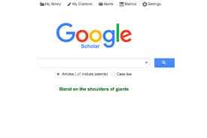


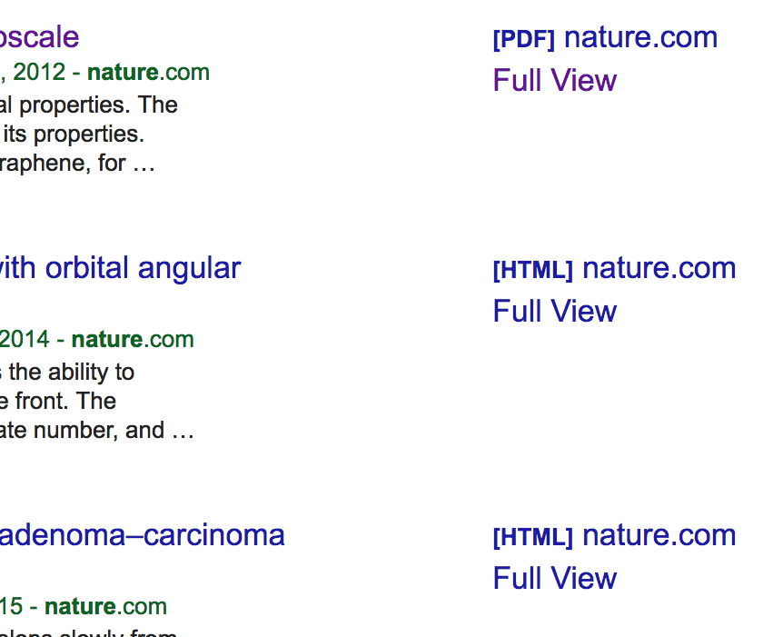
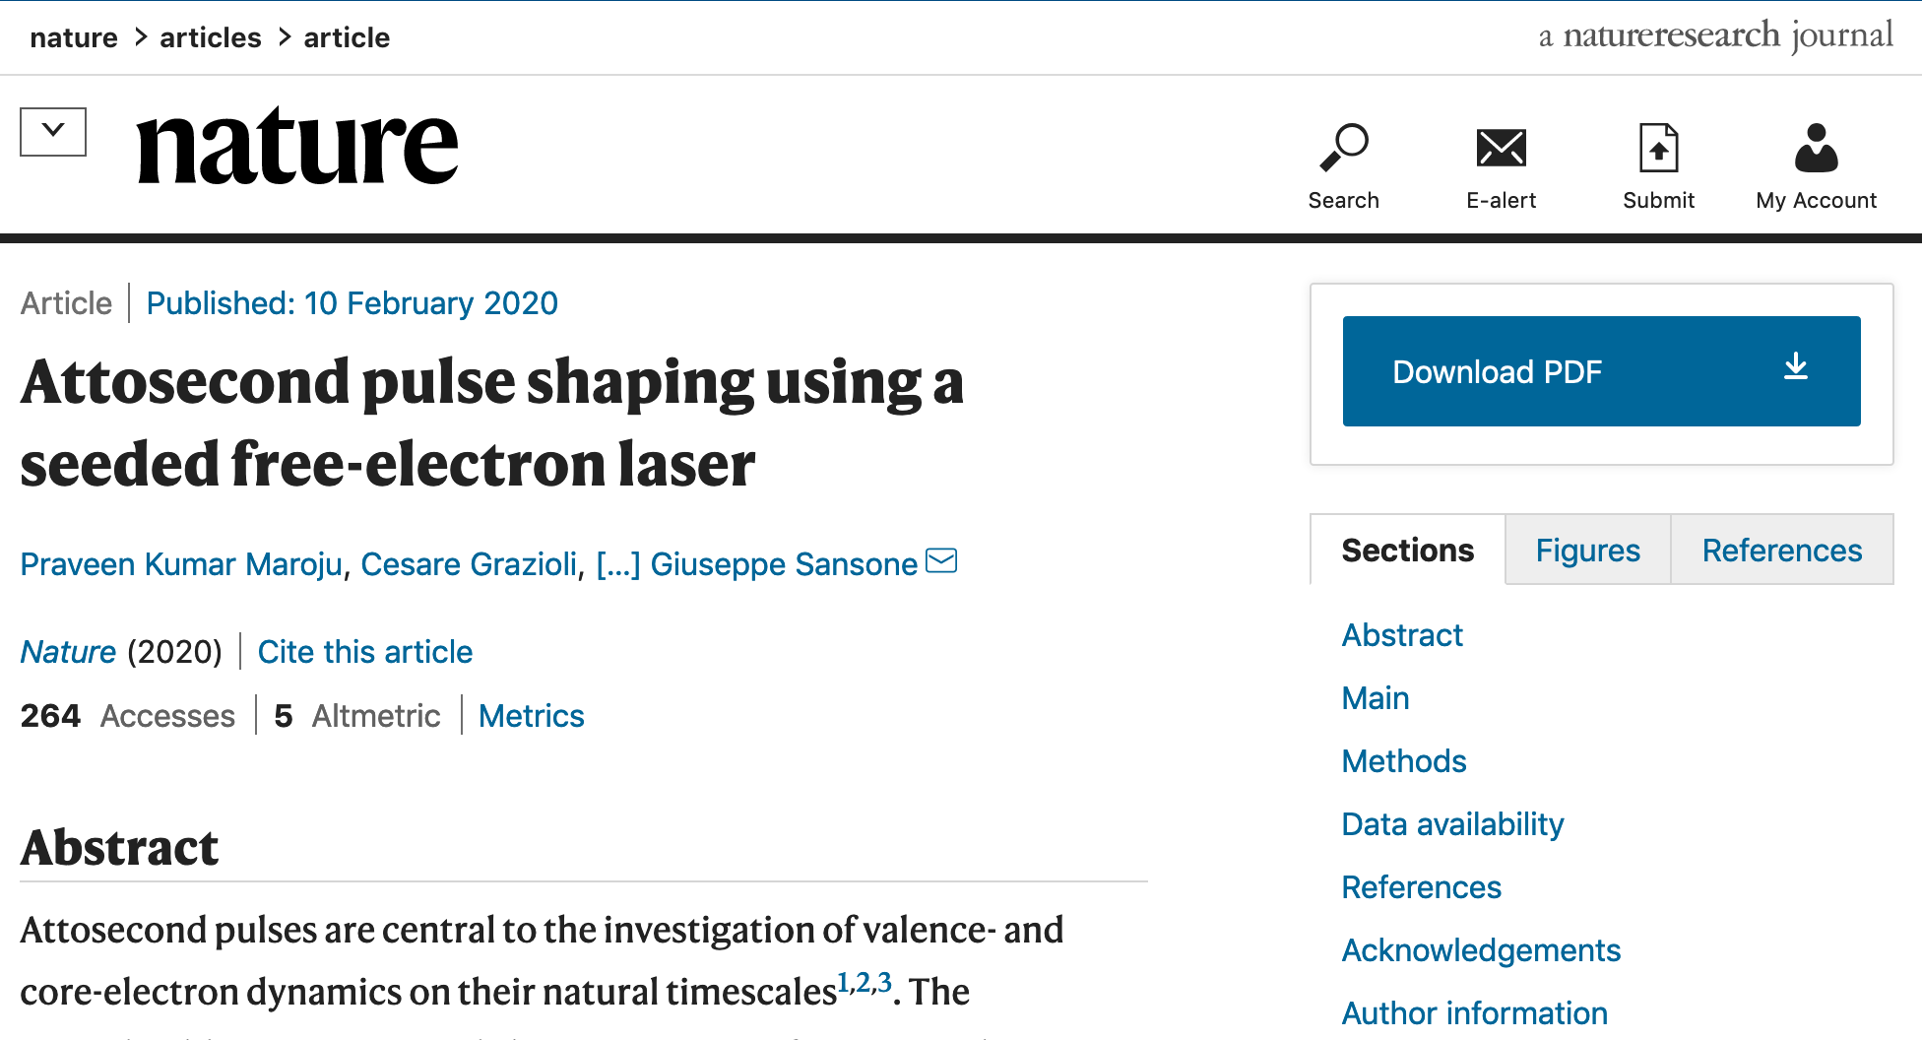
グーグル・スカラーCASA -
nature.comとSpringerLinkのみ
IP 1.2.3.4 = 機関 X = Nature 購読
利用者Aさん
IP 1.2.3.4
利用者Aさん = 機関Xに所属していると認識
(60日間有効*) *通常は30日間。再設定で60日まで可能。現在は新型コロナ対策で初期設定60日i
IP = 6.7.8.9
機関外のネットワーク
利用者Aさん = 機関X
機関Xとして認証
機関Xの購読コンテンツへのリンク
Notes:
最後にグーグル・スカラーCASAについて紹介します。この方法はnature.comとSpringerLinkで利用可能で、すべての機関でご利用いただけます。それではどのように機能するかお話しします。
所属機関のネットワークIP内から、利用者がグーグル・スカラーを利用したとします。他の多くの出版社と同様に、機関IPデータと資格認証情報をシュプリンガー・ネイチャーからグーグル・スカラーに送信します。
そこでグーグル・スカラーは当該利用者がその機関の所属者であることを識別し、利用者のグーグルIDと利用者の所属機関を関連付けます。関連付けは30日間有効で、
30日経った後も、またこの初期プロセスを実行すれば再び30日間有効な関連付けを受けることができます。
現在は、新型コロナウィルスに関連して大学が閉鎖されていることから、有効期限が60日に延長されています。
利用者の接続が一度確立してしまえば、利用者が機関IPを経由せずに自宅などからグーグル・スカラーを利用した場合でも、グーグル・スカラーは接続情報から当該利用者がその機関の所属者であることを識別できます。
検索結果の右側にnature.comまたはSpringerLinkへのダイレクトリンクが表示されます。グーグルはトークンとともに利用者情報をシュプリンガー・ネイチャーのプラットフォームへ送ります。
トークンには「この期間に正式にこの機関IPに接続していたことから、この利用者は当該機関の所属者であるため、正式な利用者であることを信用して当該コンテンツへのアクセスを認証してください」と記されています。
このトークンに基づいて、シュプリンガー・ネイチャーで認証を行います。
この方法は大規模かつ広く利用されているわけではありません。この方法を利用したトラフィックもありますが、特にVPN(IP)やフェデレーテッドアクセスなどに比べるとまだ少数派です。
ただし、特定の利用者、すなわちグーグル・スカラーの利用者に対しては認証プロセスが容易になるため、シュプリンガー・ネイチャーの最も一般的なリファラーのひとつです。
補足： Google IDが必要となります

Slide 30
グーグル・スカラーCASA – 長所と短所
長所
短所
通常のディスカバリーやアクセスフローに適合する
グーグル・スカラーを利用している 研究者はそのまま使える
クロスデバイス対応である
グーグルのアカウント設定で研究者自身が解除できる
グーグル・スカラーのユーザであることと機関ネットワークIPの利用に依存する
Notes:
長所は、特にグーグル・スカラーを普段から利用している利用者に対しては、いつもの検索手順に非常によく適合することです。
クロスデバイス対応であることも良い点です。ノートPCにグーグルIDでサインインし、さらにモバイルでもサインインした場合、同時に動作します。
この設定を解除したい場合は、利用者が自身のグーグルアカウントの設定ページから解除が出来ます。
一方、短所は、グーグル・スカラーの利用者であることと一度機関ネットワークIPの利用が必須条件だということです。
グーグルIDでブラウザにログインする必要もあります。グーグル・スカラーが機能するには特定の条件があり、すべての利用者がこれらの条件にあてはまるわけではありません。
その条件とはグーグルIDでサインインすること、グーグル・スカラーの利用者であること、所属機関のIP内からグーグルにログインした状態でグーグル・スカラーを利用することです。

Slide 31
グーグル・スカラーCASA – 導入方法
操作は必要はなし。機関ユーザに対しては自動的に有効になる。
Notes:
この方法を有効にするための管理者側の操作は必要ありません。機関の利用者に対しては自動的に有効になります。

Slide 32
最近の変更点
Section breaks
Section breaks are available in each palette colour and in a neutral blue grey.
In most cases one section break colour should be used consistently throughout the deck – ideally following the colour of the Advancing Discovery bookmark on the cover page.
3.0
Notes:
次に、最近の変更点についてお話しします。

Slide 33
最近の変更点
持続的アクセス
グーグル・スカラー・ユニバーサルCASAの試験的運用
フェデレーテッドアクセスの導入を推奨
Notes:
シュプリンガー・ネイチャーでは、新型コロナウィルス対策また大学やオフィスの閉鎖に対応して、利用者がリモートアクセスを容易に行えるようにいくつかの変更を行いました。
これらの変更についてお話しします。
まず1つ目は持続的アクセスと呼ばれるものです。どのように機能するかはあとでお話しします。
またグーグル・スカラーCASAの拡張版であるグーグル・スカラー・ユニバーサルCASAを試験中です。
フェデレーテッドアクセスについても、まだ有効にしていない機関に対して有効にすることを勧めています。

Slide 34
持続的アクセス
ユーザのブラウザの持続的Cookieに機関識別子を現行90日間保存。
機関認証
同一のブラウザとデバイス
他の方法で認証ができない場合、持続的識別子を使用
Notes:
では詳しく見ていきましょう。持続的アクセスについてです。
持続的アクセスは、利用者がnature.comやSpringerLinkまたはデータベース製品にアクセスし、利用者がこの機関の所属者として認証された場合、
これはユーザが機関のIPを使用しているからか、VPNやプロキシを介したからか、フェデレーテッドアクセスや別の方法で認証されたからかはわかりませんが、
利用者のブラウザの持続的なCookieに対応するバックエンドでその利用者に対する機関識別子を保存します。
機関識別子の保存期間は90日に設定しています。
90日という期間は定期的に見直しを行っており、期間の変更や、今後この方法自体を取りやめる可能性もあります。
この方式は大学やオフィスの閉鎖のため、自宅にこもっている利用者が簡単に認証を行えるように一時的な緊急対策として導入したものです。
そのため、有効期間は現在90日ですが、これは危機的状況の継続期間によって変わってきます。現時点ではこれがどれくらい続くのかわかりません。
利用者が同じブラウザやデバイスに戻ってきた時には、またIPやフェデレーテッドアクセスなどを介さずにいるために機関としての認証をまだ受けていない場合、
保存している機関識別子をCookieから調べ、新しいセッションにこの識別子を設定します。これによって利用者は認証を受け、機関が購読しているコンテンツにアクセスできるようになります。

Slide 35
持続的アクセス
2020年3月18日にnature.comとデータベース製品に導入
2020年3月27日にSpringerLinkに導入
nature.comはすべての機関認証方法を行った時に機能する
SpringerLinkとデータベース製品は、IP（VPNとプロキシを含む）とフェデレーテッドアクセスを行った時に機能する
すべての機関に適用。図書館員と利用者の操作は不要
利用者によるCookieの使用許可、同一デバイスで同一ブラウザの使用が必要
危機的状況に対する一時的な対策となる予定。毎週見直しを実施。 90日の有効期間は変更・廃止の可能性あり。
Notes:
この方法は3月18日にnature.comとデータベース製品に導入しました。SpringerLinkに対しては3月27日に導入しています。
このアクセス方法は、Natureではすべての機関認証方式に対応していますが、SpringerLinkとデータベース製品については、VPNとプロキシを含むIPとフェデレーテッドアクセスのみに対応しています。
機関のすべての利用者はご利用が可能です。図書館員も研究者も特別な操作は必要ありません。
ただし、利用者がCookieの使用を許可する必要があります。プラットフォームでCookieを受け取り、ブラウザでCookieを有効にしていなければなりません。
また同一デバイスでは同一ブラウザでのみ利用可能です。利用者がノートPCからスマートフォンに切り替えた場合、いずれの時点でも事前に認証を行っておらず、持続性を確立していなければ、スマートフォンでは利用できません。
これは危機的状況に対する一時的な対策となる予定で、毎週見直しを行っています。有効期間は90日ですが、変更される可能性があり、ある時点でこの機能を廃止するか有効期間を短くするかもしれません。
これは利用者にとってどのくらいの期間この機能が役に立つかによって変わってきます。
これが新しい持続的アクセスです。この方式がうまく機能していることをお伝えしたいと思います。現在、世界中の利用者の皆さんにシュプリンガー・ネイチャーのプラットフォームにアクセスしていただいており、
この方法を利用して簡単にリモートアクセスを行っていることが数字に表れています。これはとてもいいことだと思います。

Slide 36
グーグル・スカラー・ユニバーサルCASA -
nature.comとSpringerLinkのみ
利用者Aさん
IP 1.2.3.4
利用者Aさん = 機関X
利用者Aさん = 機関X
IP = 6.7.8.9
(60日間有効)
Notes:
次にお話しするのはグーグル・スカラー・ユニバーサルCASAと呼ばれるものを試験中だということです。
これは先ほどご説明したグーグル・スカラーCASAの拡張版のようなものです。利用者が機関IPアドレスを用いてグーグル・スカラーを利用した場合だけでなく、シュプリンガー・ネイチャーのプラットフォームにアクセスした場合も、
シュプリンガー・ネイチャーからグーグルに連絡します。利用者がグーグルIDでブラウザにログインしていて、かつグーグルIDと所属機関のリンクを無効にしていなければ、グーグルがリンクを作成します。
利用者がどこからアクセスしようとも、グーグル・スカラーからのアクセスに限らず、PubMedや図書館のホームページでも何でもかまわないのですが、接続が確立されます。
利用者が機関IP以外でサイトに戻ってきた場合、問い合わせを行い、利用者は別の方法で認証されます。
そこでこの利用者が60日間有効なグーグルIDと所属機関との間で接続パスを有しているかどうかグーグルにまた問い合わせることで機能します。

Slide 37
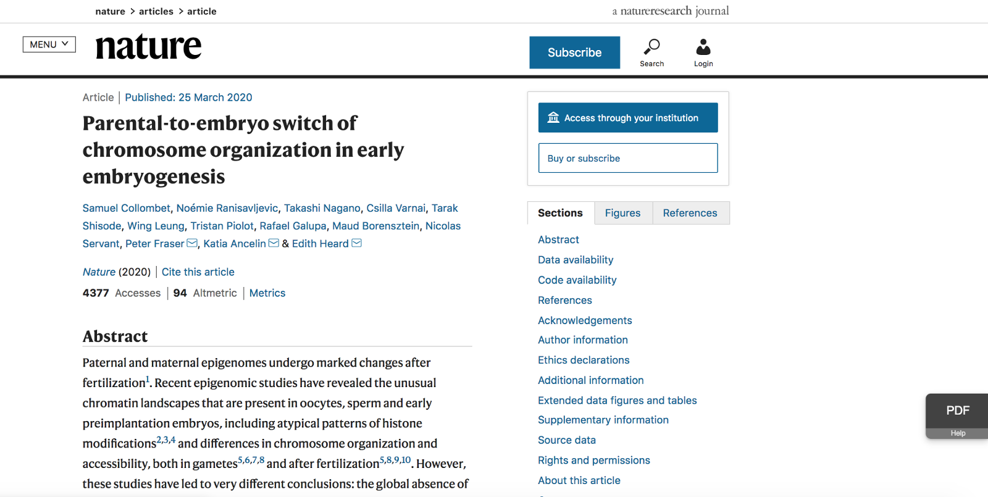
グーグル・スカラー・ユニバーサルCASA
Notes:
接続パスがある場合は、グーグルがシュプリンガー・ネイチャーのプラットフォームのページ上のJavaScriptをもとに、
ページ下部のここにあるPDFリンクを表示します。
利用者がこのリンクをクリックすると、グーグル・スカラー内のリンクをクリックした場合と同様に、このユーザは当該機関の所属者なので認証してくださいという内容のトークンがシュプリンガー・ネイチャーに送られます。
そこで認証が行われ、ページを再読み込みし、利用者はフルテキストへアクセス可能となります。

Slide 38
グーグル・スカラー・ユニバーサルCASA
2020年3月24日にnature.comとSpringerLinkに導入
すべての機関ユーザが利用可能。図書館員と研究者は操作不要
クロスブラウザ・クロスデバイスに対応
効果を観察中
Notes:
この試験はnature.comとSpringerLinkで3月24日に始まったところです。どのような影響があるか観察中ですが、一部の利用者にとって、データは非常に少ないのですが、認証アクセスが容易になっているようです。
この機能は機関所属者であれば利用でき、図書館員も利用者も導入のための操作は必要ありません。
また、クロスブラウザそしてまたクロスデバイスに対応していることが利点です。持続的アクセスとは異なり、利用者がデバイスを変えた場合でも、それはよくあることですが、この機能を利用することができます。
現在効果を観察中です。この機能は危機的状況が継続する間のリモートアクセスの一時的な対策となる可能性もありますが、どこまで進歩するか見たいと思います。

Slide 39
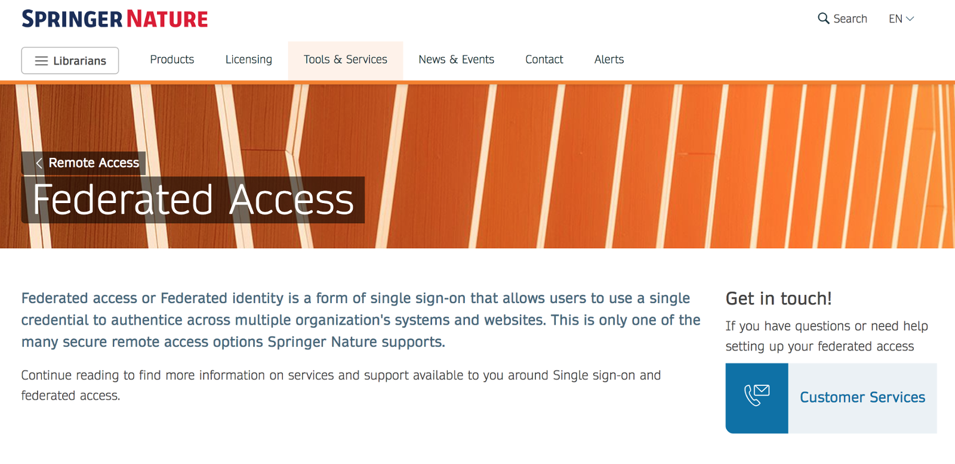
フェデレーテッドアクセスの導入をお勧めします
「シュプリンガー・ネイチャー・フェデレーテッドアクセス」を検索
https://www.springernature.com/gp/librarians/tools-services/implement/federated-access
（2020年4月現在英語ページのみ）
Notes:
最後になりますが、これまでフェデレーテッドアクセスの導入をお勧めしてきました。
フェデレーテッドアクセスに関する情報とシュプリンガー・ネイチャーのカスタマーサービスチームへのリンクを掲載したページを新しく作成しました。シュプリンガー・ネイチャーのフェデレーテッドアクセスと検索していただければ、このページにたどり着くはずです。これがリンク先です。フェデレーテッドアクセスの利用に興味がおありの方は、詳しい情報を入手できます。

Slide 40
次の取り組み
Section breaks
Section breaks are available in each palette colour and in a neutral blue grey.
In most cases one section break colour should be used consistently throughout the deck – ideally following the colour of the Advancing Discovery bookmark on the cover page.
4.0
Notes:
さて次は何でしょう。

Slide 41
次の取り組み
危機的状況が継続する間、リモートアクセスを簡単に行うための オプションやシュプリンガー・ネイチャーの取り組みを発信する
保存された過去の認証を調べ、持続的アクセスを過去にさかのぼって適用することを模索中
フェデレーション会員にはフェデレーテッドアクセスをデフォルトで適用することを検討中
Notes:
危機的状況が継続する間、リモートアクセスを簡単に行うためのオプションや私たちの取り組みについて発信していきます。
現在、ブラウザのCookieに保存された過去の認証を調べて、持続的アクセスを過去にさかのぼって適用することを模索中です。私たちが懸念していることのひとつは、持続的アクセスを導入したのが3月中旬から下旬と少し遅かったことです。
この頃すでに世界的に大学やオフィスの閉鎖が始まっており、良いリモートアクセス手段を持たない研究者や学生がアクセスに四苦八苦しています。
学内では通常IP経由でアクセスを行っていたため、現在アクセスが難しい状況にあります。そこでこのようなグループの人々に対して数カ月さかのぼって持続的アクセスを適用することで役に立てるのではないかと考えています。
利用者が以前アクセスしたサイトに戻ってきた場合に、過去の機関による申請をもとに認証を行ったり、または以前の機関認証を現在の機関認証として利用したりするのです。これもまた危機的状況が継続する間のみの一時的な対策となるでしょう。
また、フェデレーション会員にはフェデレーテッドアクセスをデフォルトで適用することを考えています。これは米国化学会やワイリーなどの競合他社がすでに実施しています。
機関がフェデレーション会員である多くの場合において、このような機関に対して私たちが、またはEduGAINを介してフェデレーテッドアクセスを簡単に適用する仕組みは整っています。
これまで実施しなかったのは、依頼があった場合のみ適用していたためです。しかしこの時期、認証を簡単に行うために、競合他社も実施していることであり、フェデレーション会員にはデフォルトで適用することを考えています。
ここでシュプリンガー・ネイチャーが何をするかというと、こちら側で必要な構成を行うだけです。フェデレーテッドアクセスを有効にする旨を機関に連絡し、機関の会員にどのように機能するかを説明するユーザガイドを提供し、フェデレーテッドアクセスを有効にします。
中国にはフェデレーテッドアクセスを簡単に導入したいという強い関心があることから、まず中国から実施することを考えています。先ほども申しましたが、中国では社会的距離曲線も他国に先駆けて上昇していることからフェデレーテッドアクセスを導入する必要があります。

Slide 42
ご清聴ありがとうございました
Thank you page
Make sure you have the thank you page associated with the cover image you have chosen and move this slide to the end of your presentation
Updating the footer
To update the footer:
Go the slide master via View
Scroll to the first page
Change text in the footer
Close slide master
レアード・バレット
identity@springernature.com
「シュプリンガー・ネイチャー・リモートアクセス」で検索
Credit: Northampton University
日本語サポートサイトwww.springernature.com/jp/campaign/remote-access
Notes:
以上になります。最後までお読みいただきありがとうございました。
引き続き皆様の利用者がスムーズにコンテンツにアクセスできるよう、サポートしてまいります。

